Slide 1



Todas as Informações foram retiradas dos sites oficiais do Governo Federal
Fonte: https://www.gov.br/contratamaisbrasil/
Fonte: https://www.gov.br/compras/pt-br
Notes:
s

Slide 2
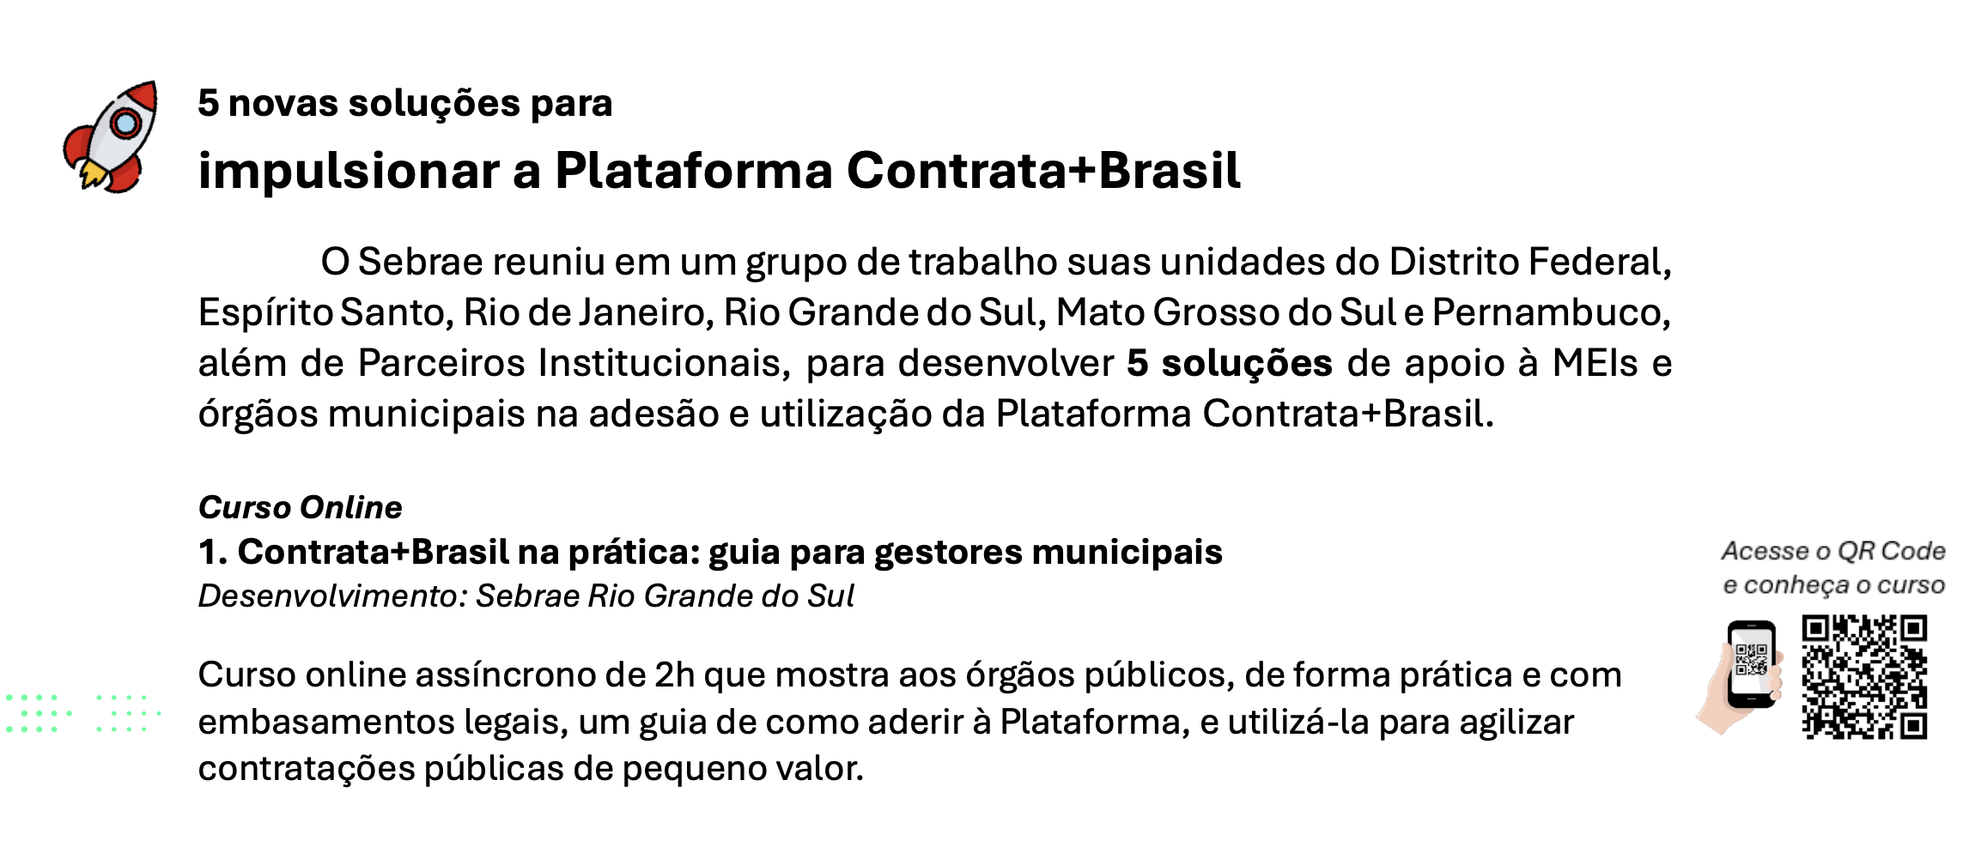

Slide 3
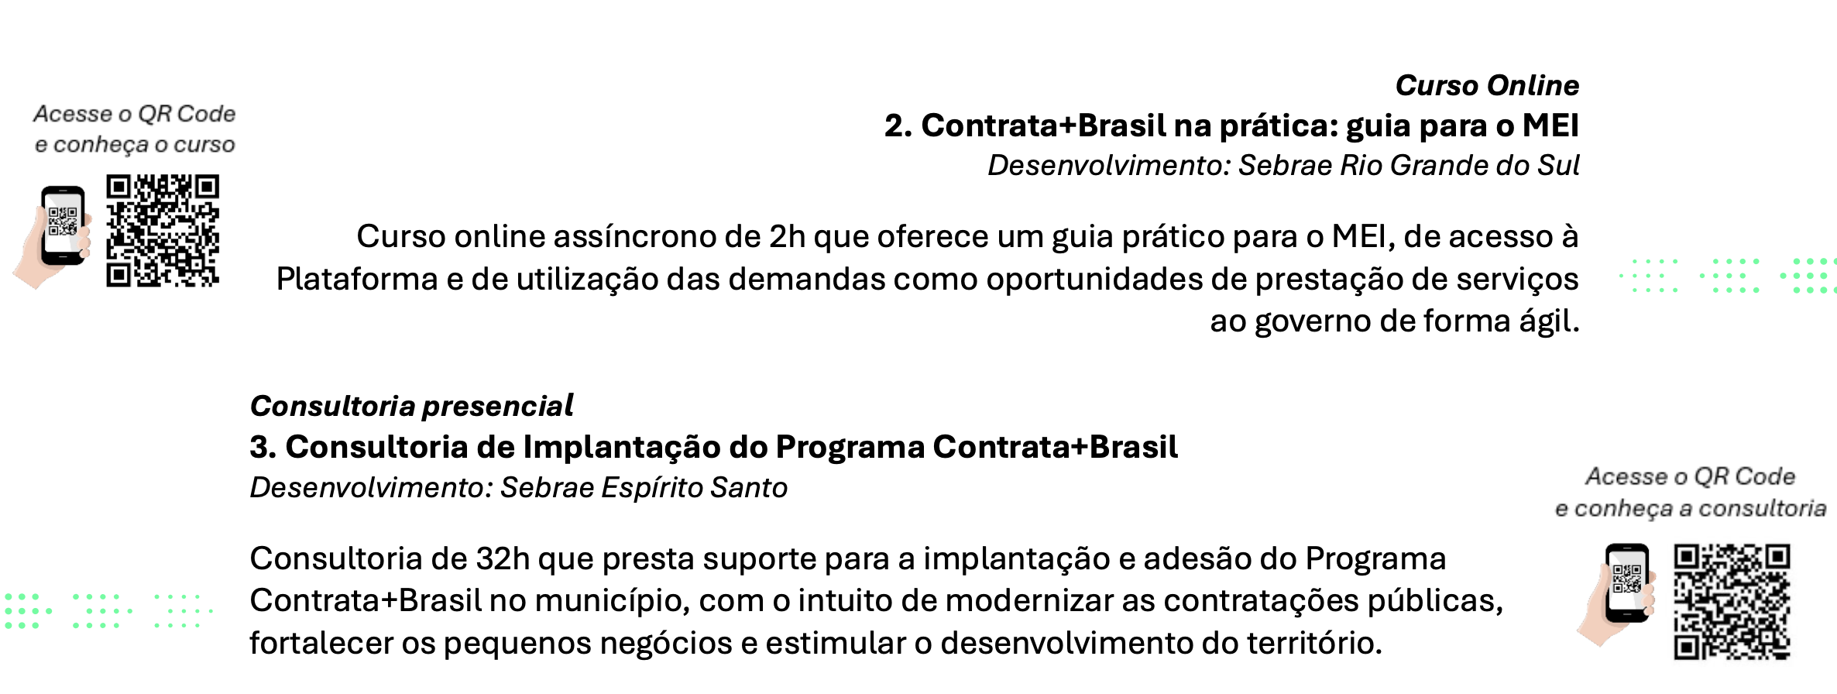

Slide 4
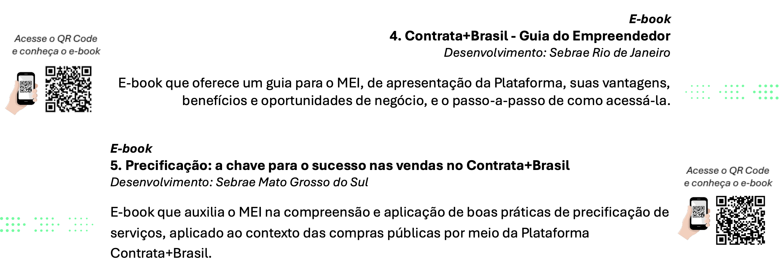

Slide 5

SOLUÇÃO COM VÁRIOS FUNDAMENTOS JURÍDICOS
Credenciamento;
Compra de Pronto Pagamento;
PDDE;
Agricultura Familiar (futuro)
Aberto a outros programas futuros (futuro!)
Ferramenta Federal com regras padronizadas que podem ser utilizadas por demais entes da Federaçao

Slide 6
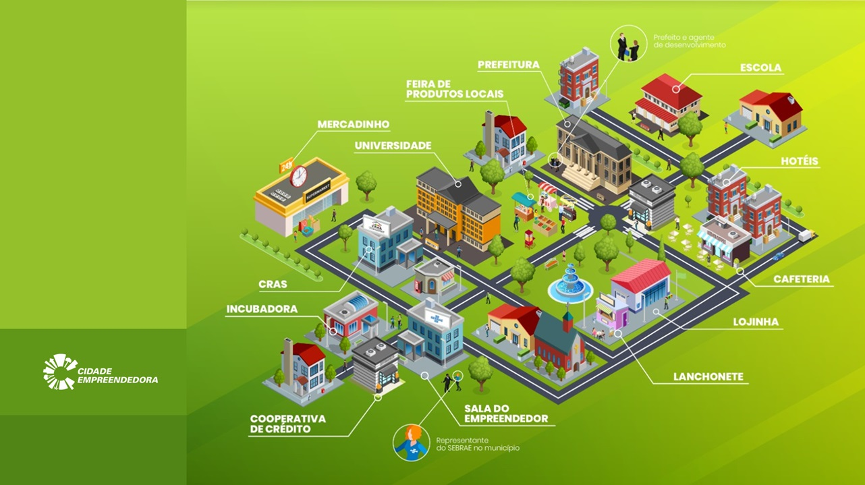

Agente Público
Fornecedor
Sociedade

Slide 7



Para o agente público

Slide 8
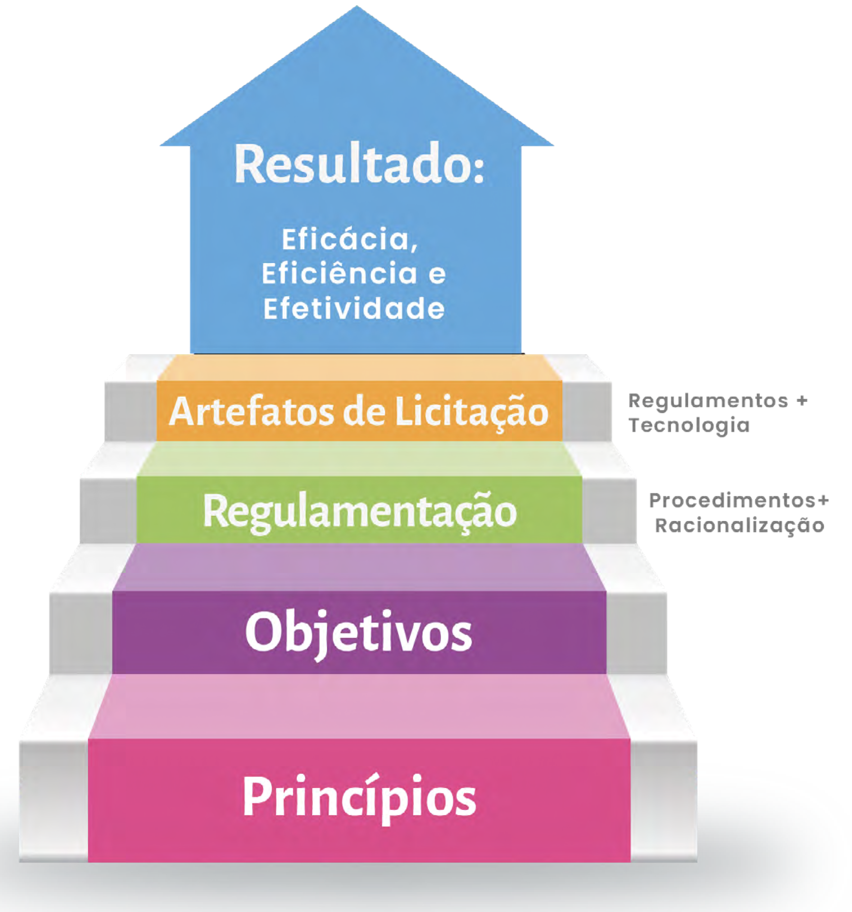
14.133/2021

Slide 9
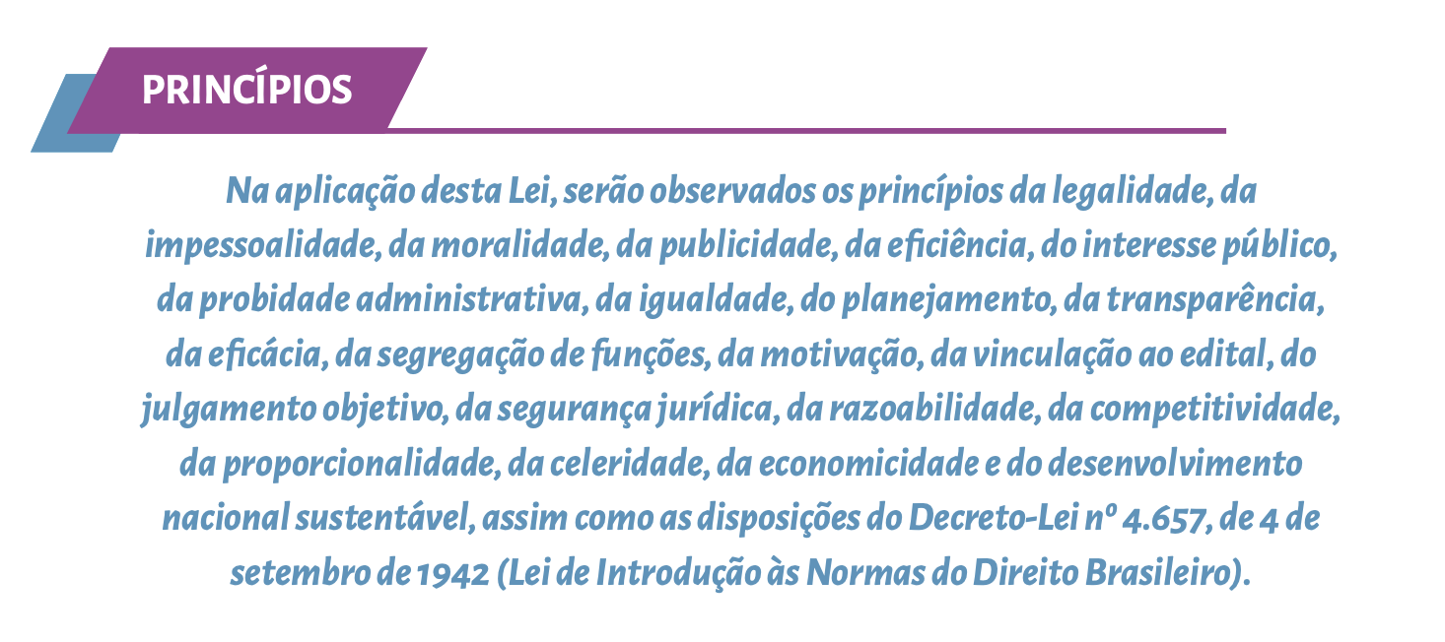

Slide 10
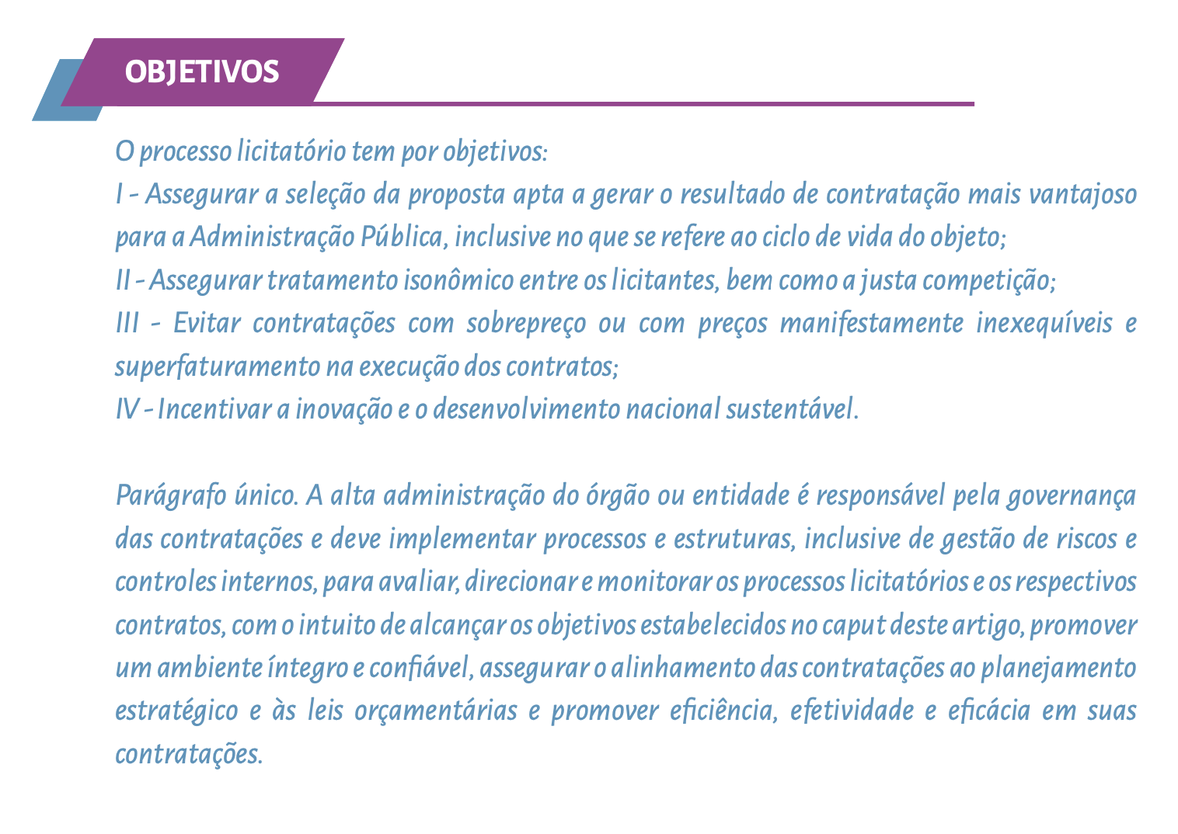

Slide 11
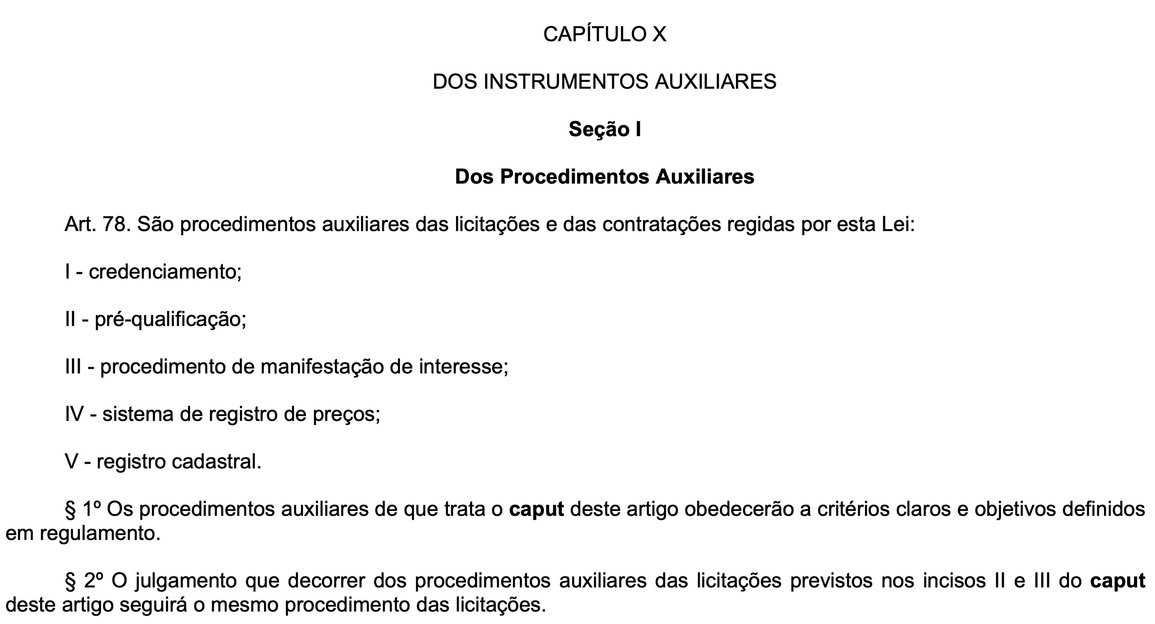

Slide 12
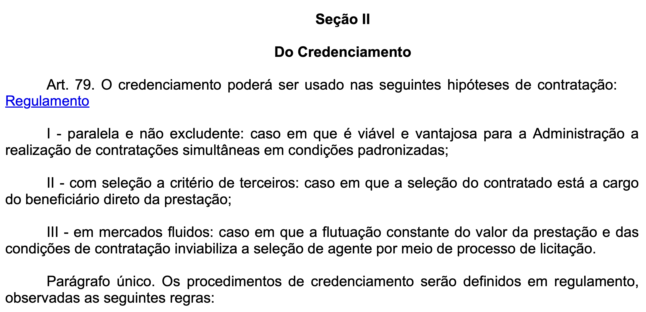

Slide 13
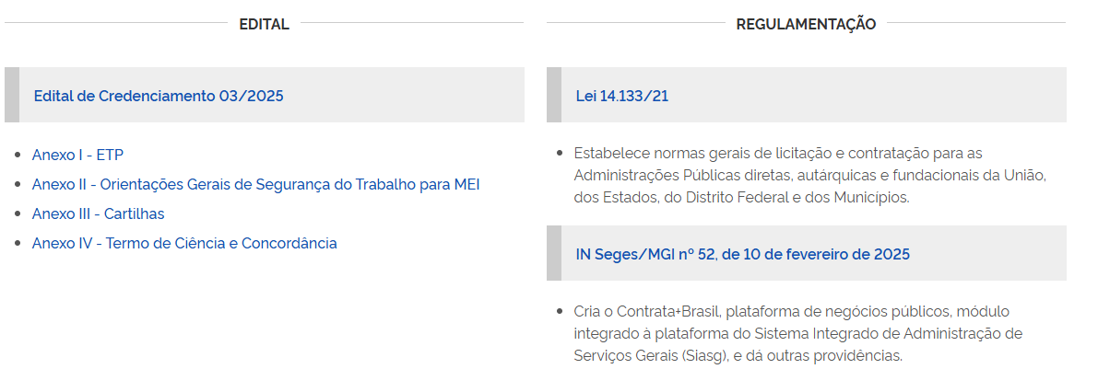
Segurança Jurídica
Valor Máximo para cada contratação:
R$ 12.545,11
Fonte: https://www.gov.br/contratamaisbrasil/pt-br/central-de-conteudo/edital-e-regulamentacao/edital-e-regulamentacao

Slide 14







Adesão
ÓRGÃOS E ENTIDADES QUE JÁ ADERIRAM AO
SISTEMA DE ADMINISTRAÇÃO DE SERVIÇOS GERAIS (SIASG)
Acessar: Sistema de Gestão de Acesso ao SIASG
Solicitar Perfis: Demandante do órgão comprador (Contrata+Brasil - DEMCOMPRAB) e Autorizador do órgão comprador (Contrata+Brasil - AUTCOMPRAB)
A autoridade competente do órgão ou entidade deverá ser o primeiro a acessar a plataforma
Aceite o Termo de Adesão
Acesse: www.gov.br/ contratamaisbrasil
Clique em “Entrar com gov.br” e faça o login
Inicie as contratações
Atenção:
O primeiro acesso à plataforma Contrata+Brasil precisa ser feito pela autoridade competente do órgão ou entidade.

Slide 15
Adesão
ÓRGÃOS E ENTIDADES QUE AINDA NÃO ADERIRAM AO
SISTEMA DE ADMINISTRAÇÃO DE SERVIÇOS GERAIS (SIASG)
Acessar: Formulário de adesão do Sistema de Gestão de Acesso (SGA)
Anexar o termo de posse e os documentos pessoais da autoridade competente.
Confirmar envio
O MGI irá avaliar em 5 dias úteis.
Após confirmado pelo MGI
Acessar: Sistema de Gestão de Acesso ao SIASG
Solicitar Perfis: Demandante do órgão comprador (Contrata+Brasil - DEMCOMPRAB) e Autorizador do órgão comprador (Contrata+Brasil - AUTCOMPRAB)
Aceitar o Termo de Adesão
A autoridade competente do órgão ou entidade deverá ser o primeiro a acessar a plataforma Contrata+Brasil
Atenção:
O primeiro acesso à plataforma Contrata+Brasil precisa ser feito pela autoridade competente do órgão ou entidade.

Slide 16
Adesão
PROGRAMA DINHEIRO DIRETO NA ESCOLA - PDDE
Acessar: Indicado do FNDE acessa via gov.br da página do Contrata+Brasil e aceita os termos
Solicitar Perfis: Demandante para Usuários daUnidade Executora
ATENÇÃO: Cada demandante tem de logar previamente no gov.br via página do Contrata+Brasil e aceitar os termos antes de poder ser incluído em uma Unidade Executora
A autoridade competente do órgão ou entidade deverá ser o primeiro a acessar a plataforma
Aceite o Termo de Adesão
Acesse: www.gov.br/ contratamaisbrasil
Clique em “Entrar com gov.br” e faça o login
Inicie as contratações
Atenção:
O primeiro acesso à plataforma Contrata+Brasil precisa ser feito pela autoridade competente do órgão ou entidade.

Slide 17
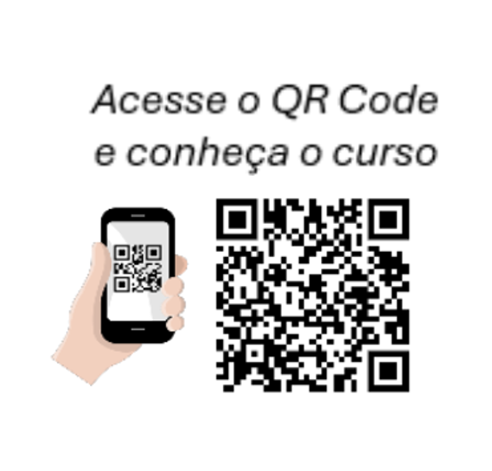
Órgão Não SISG
https://digital.sebraers.com.br/produtos/estrategia/curso/contratabrasil-na-pratica-guia-para-gestores-municipais/

Slide 18
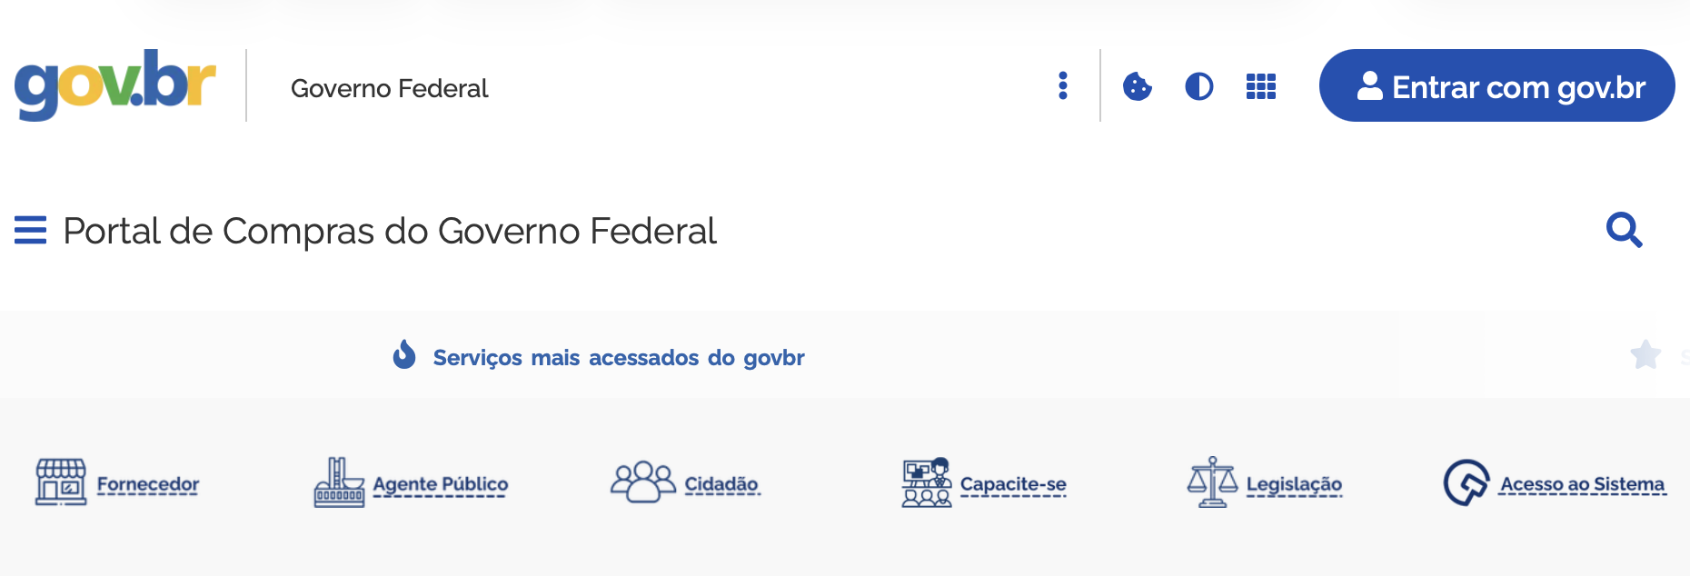

Slide 19
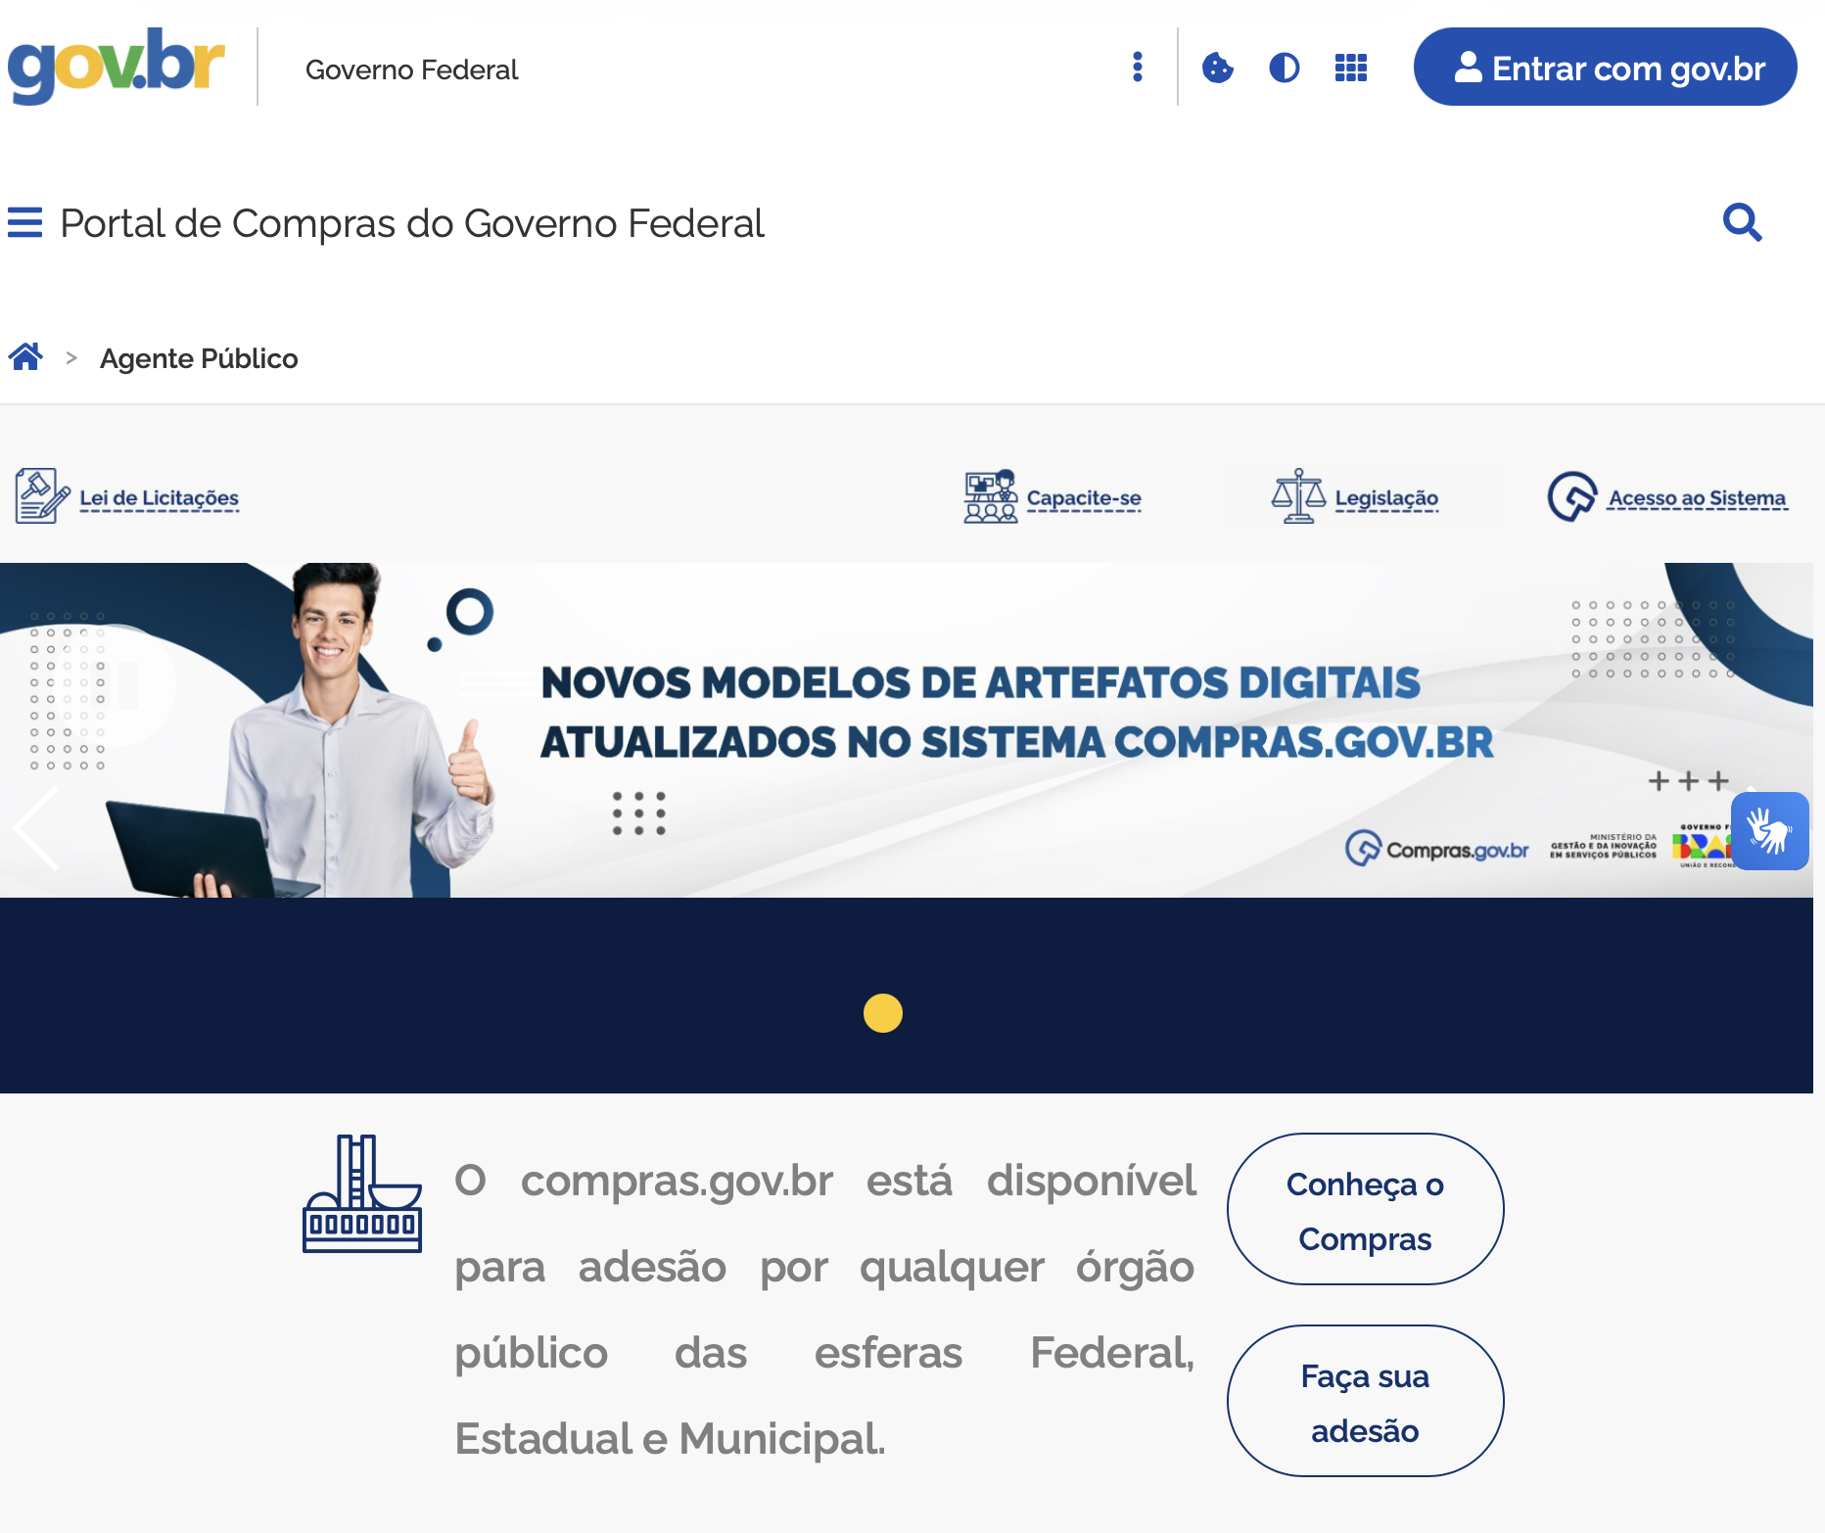

Slide 20
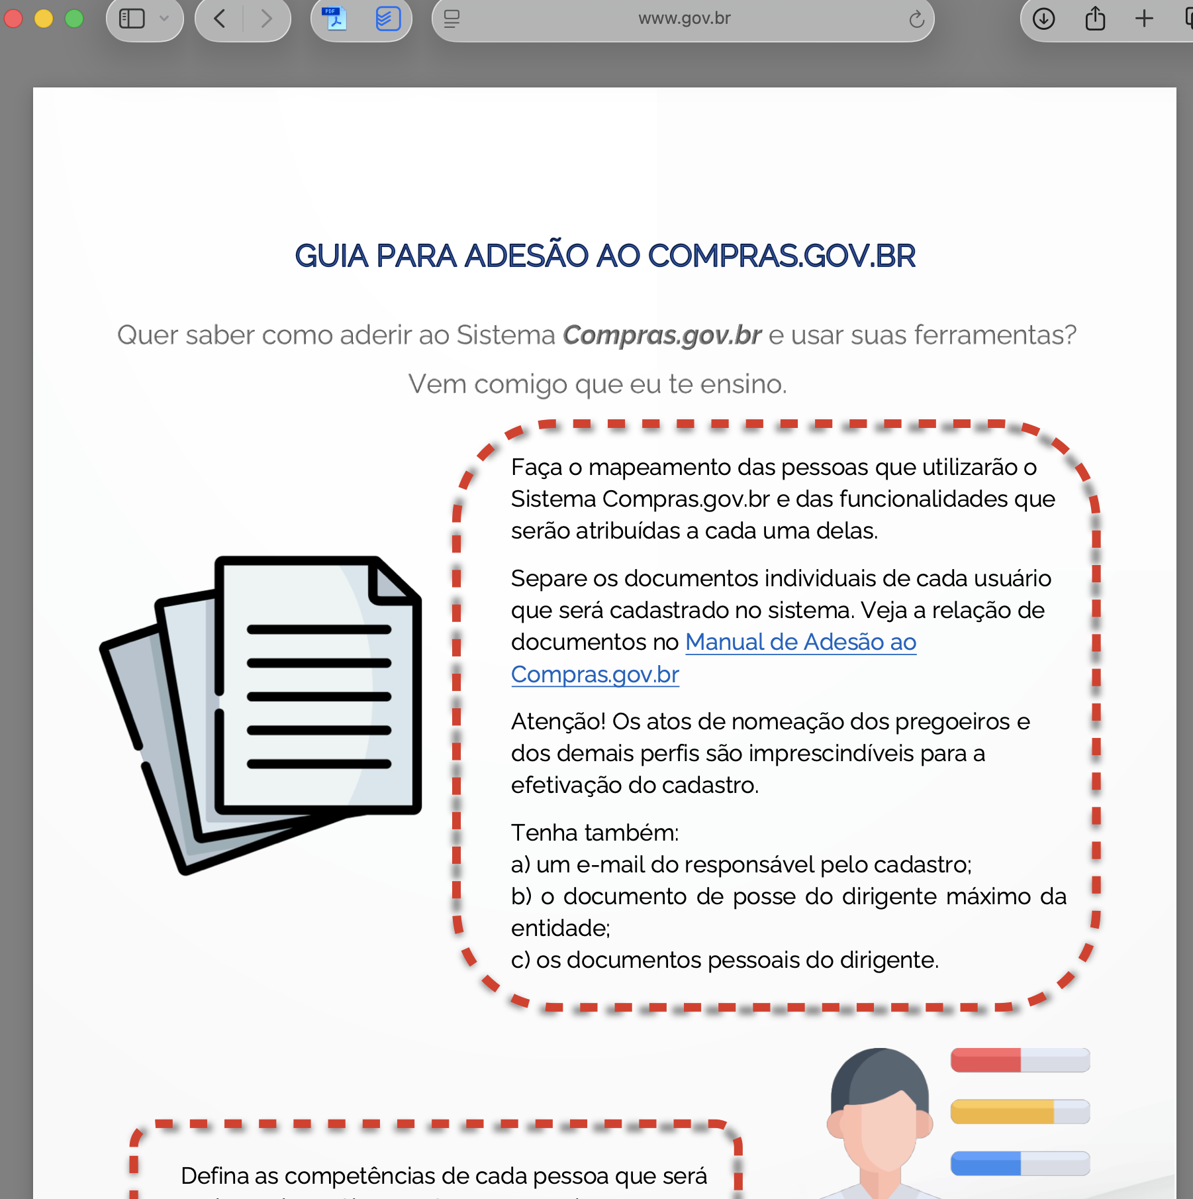

Slide 21
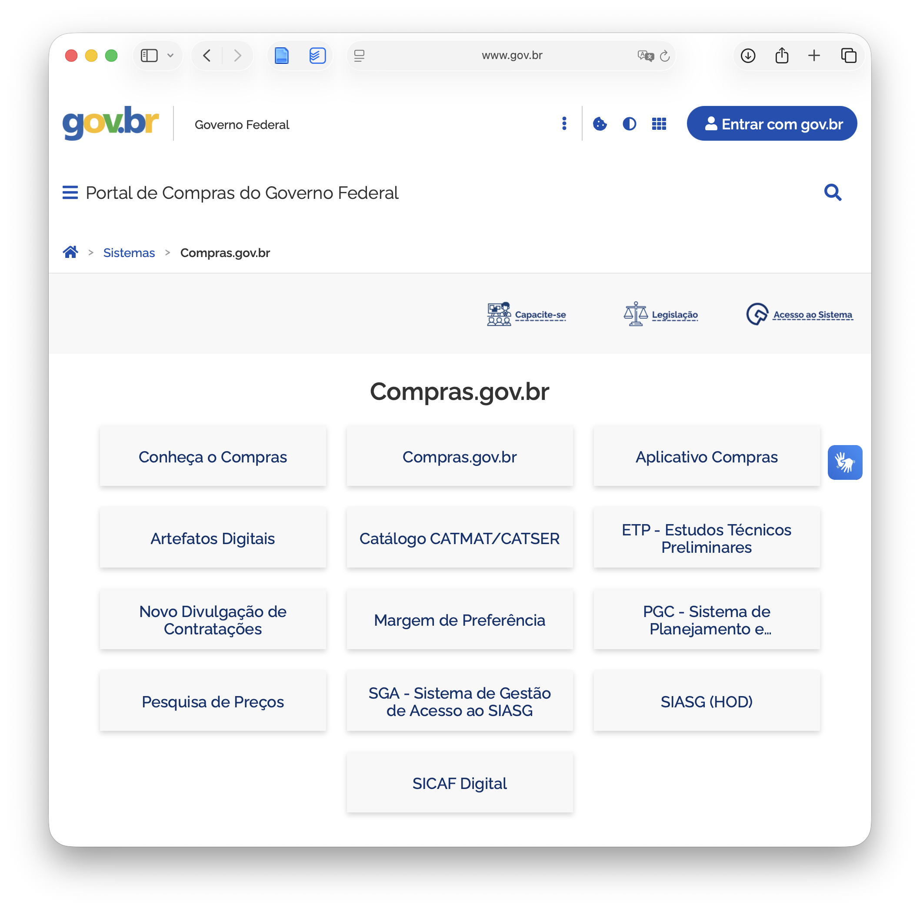

Slide 22
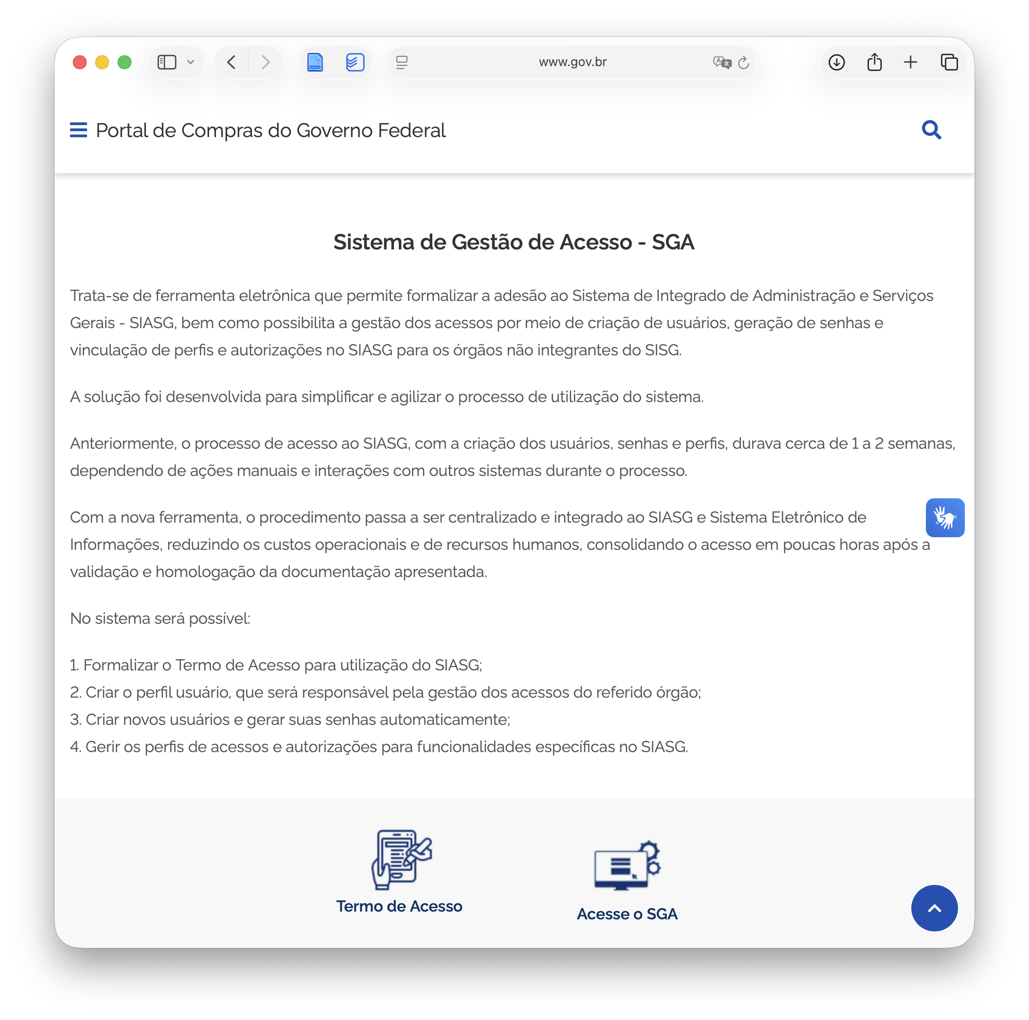

Slide 23
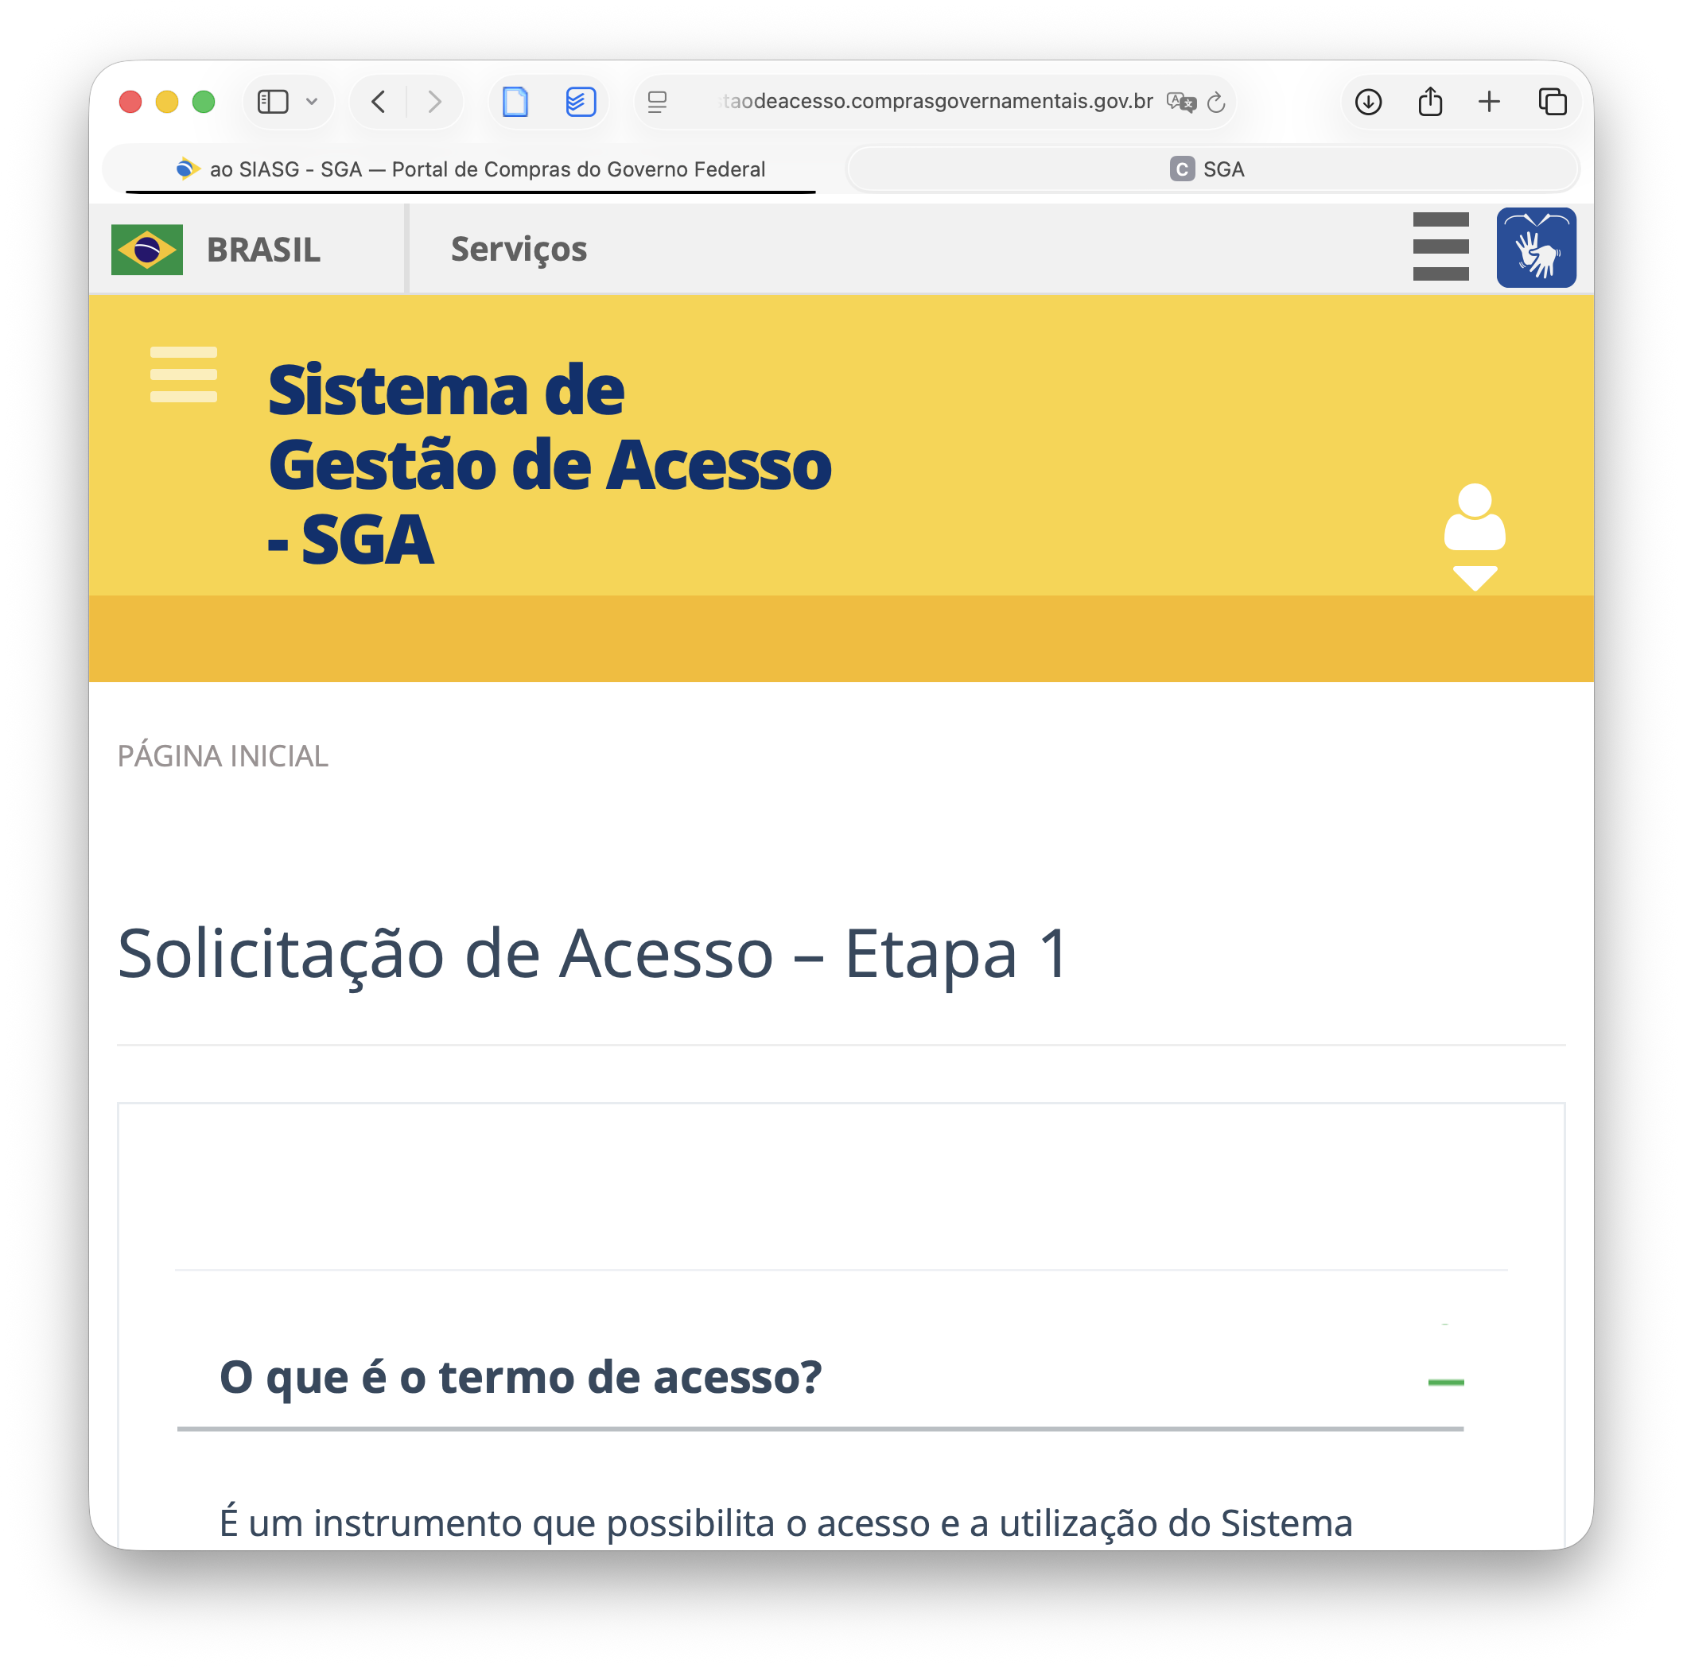

Slide 24
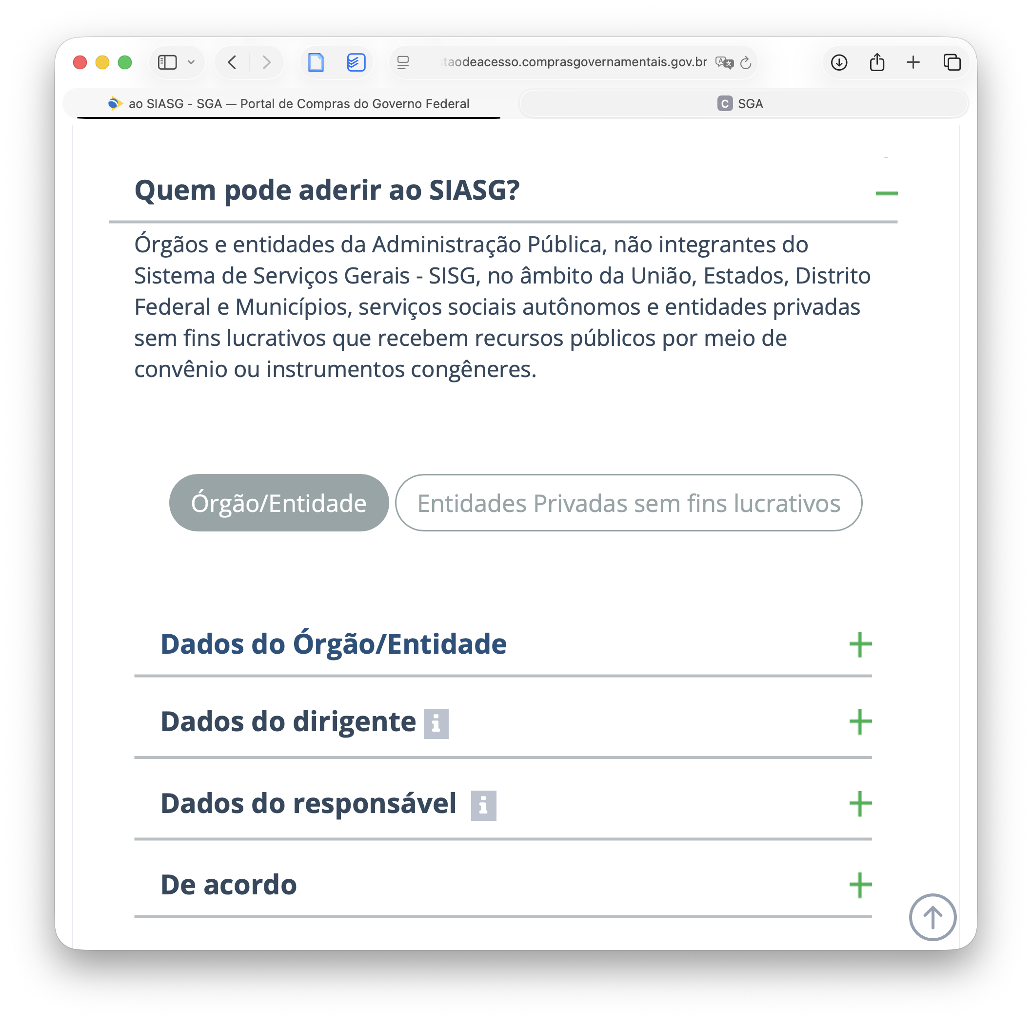

Slide 25
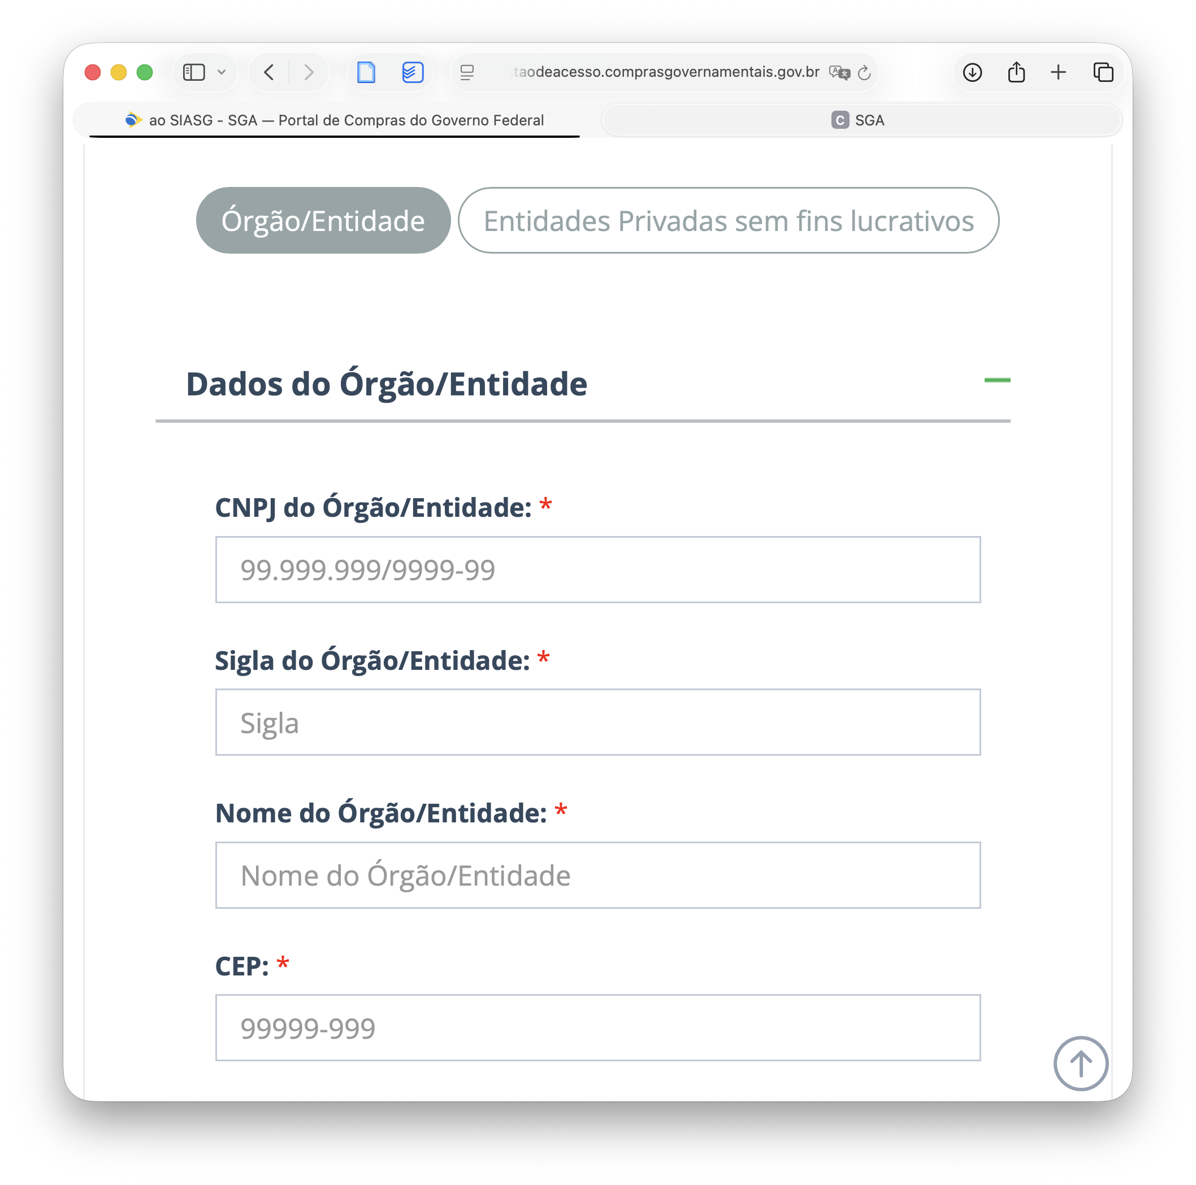
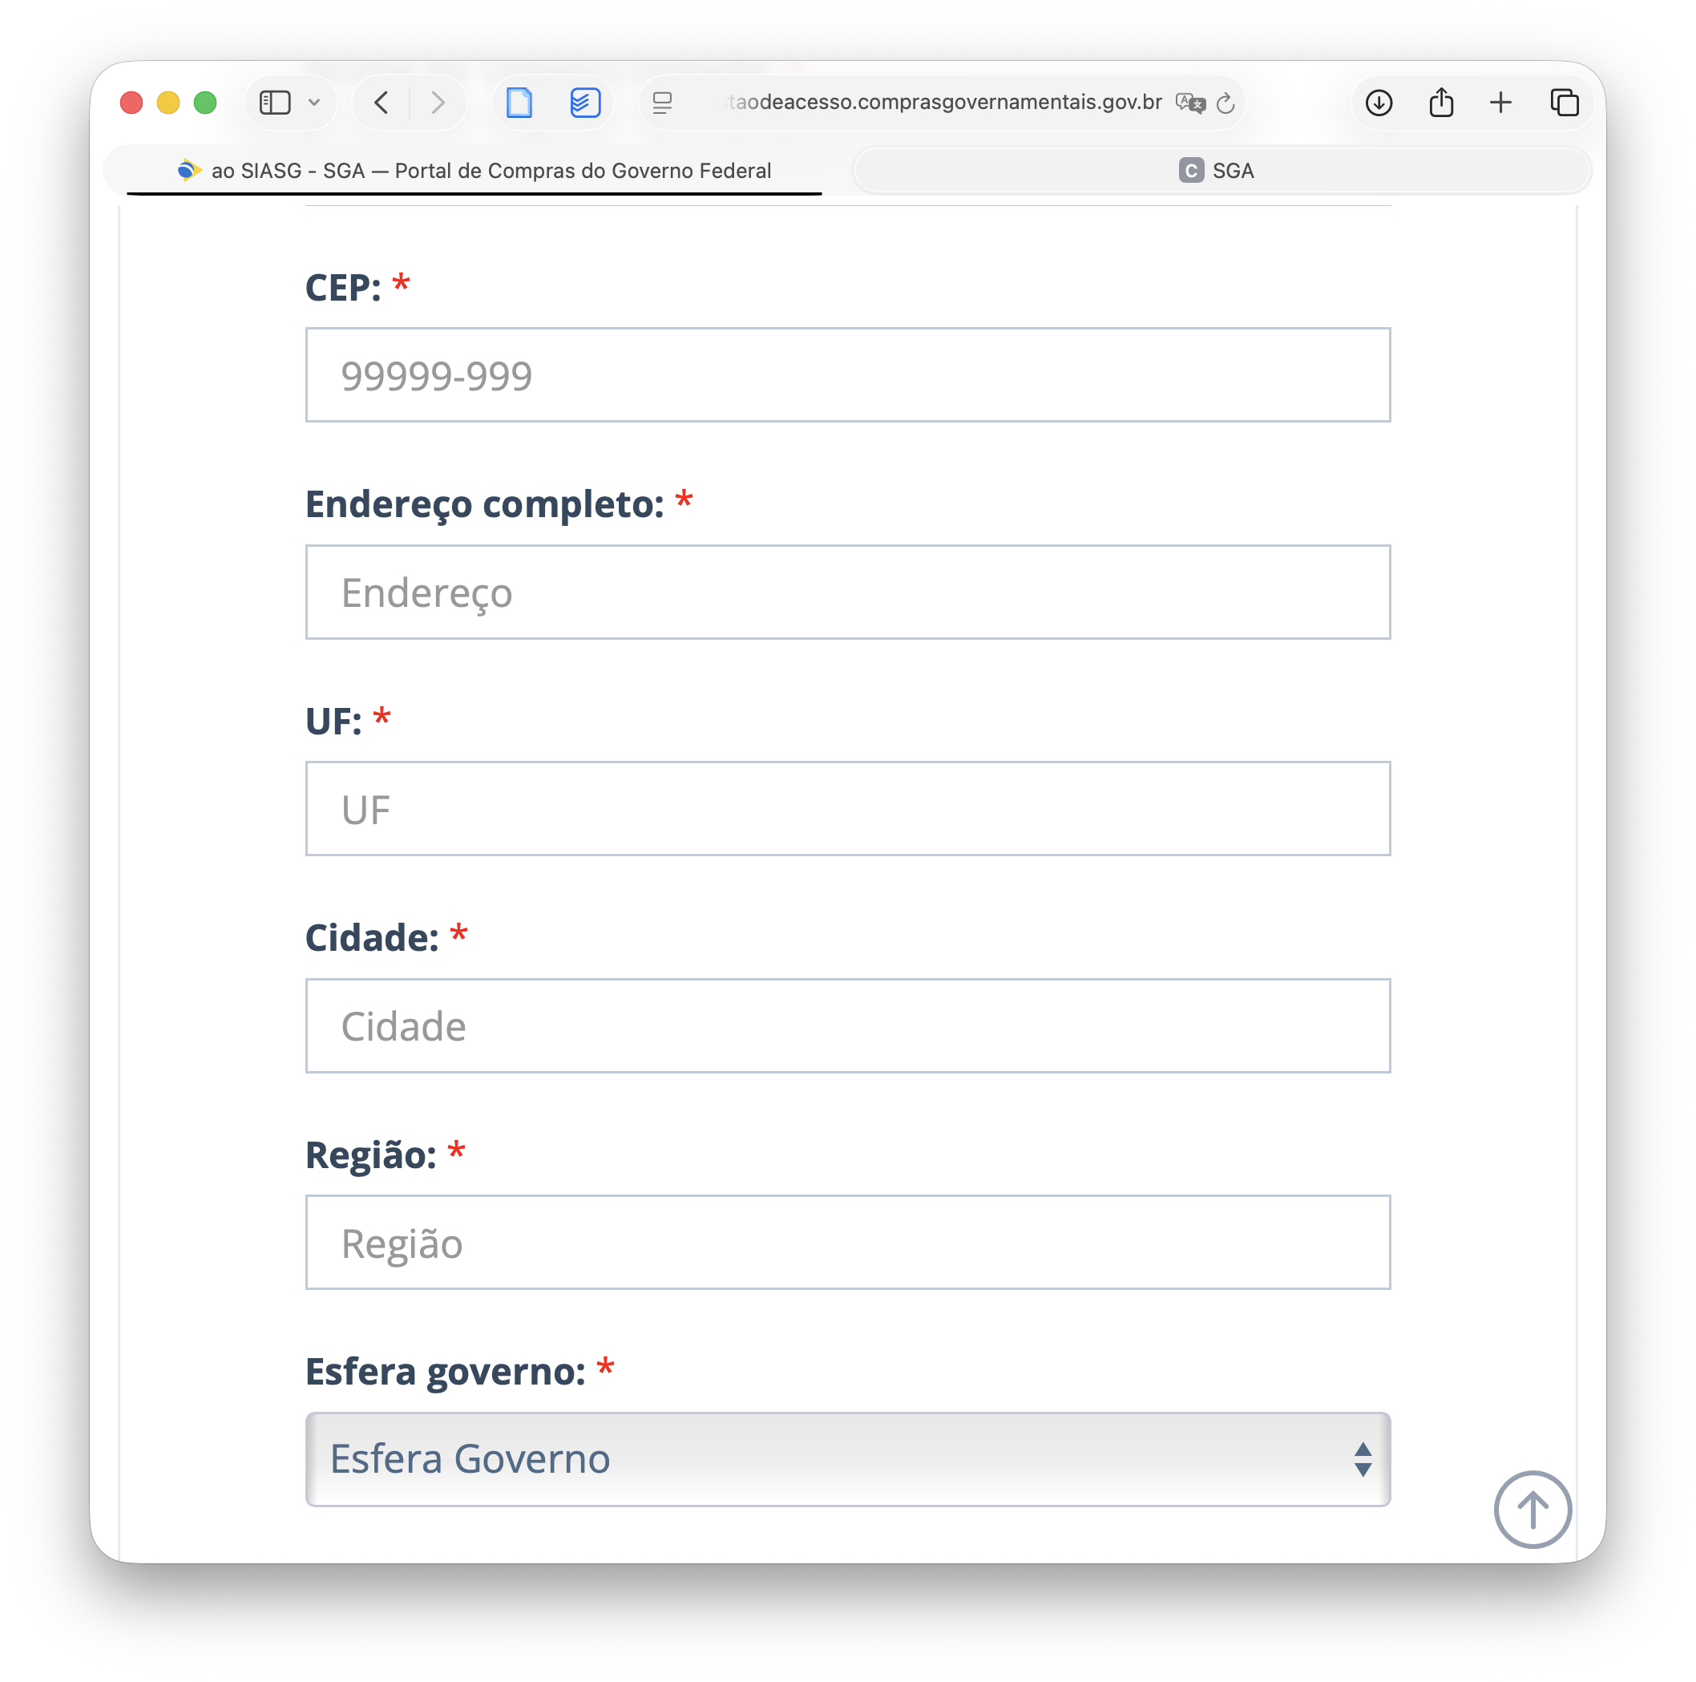

Slide 26
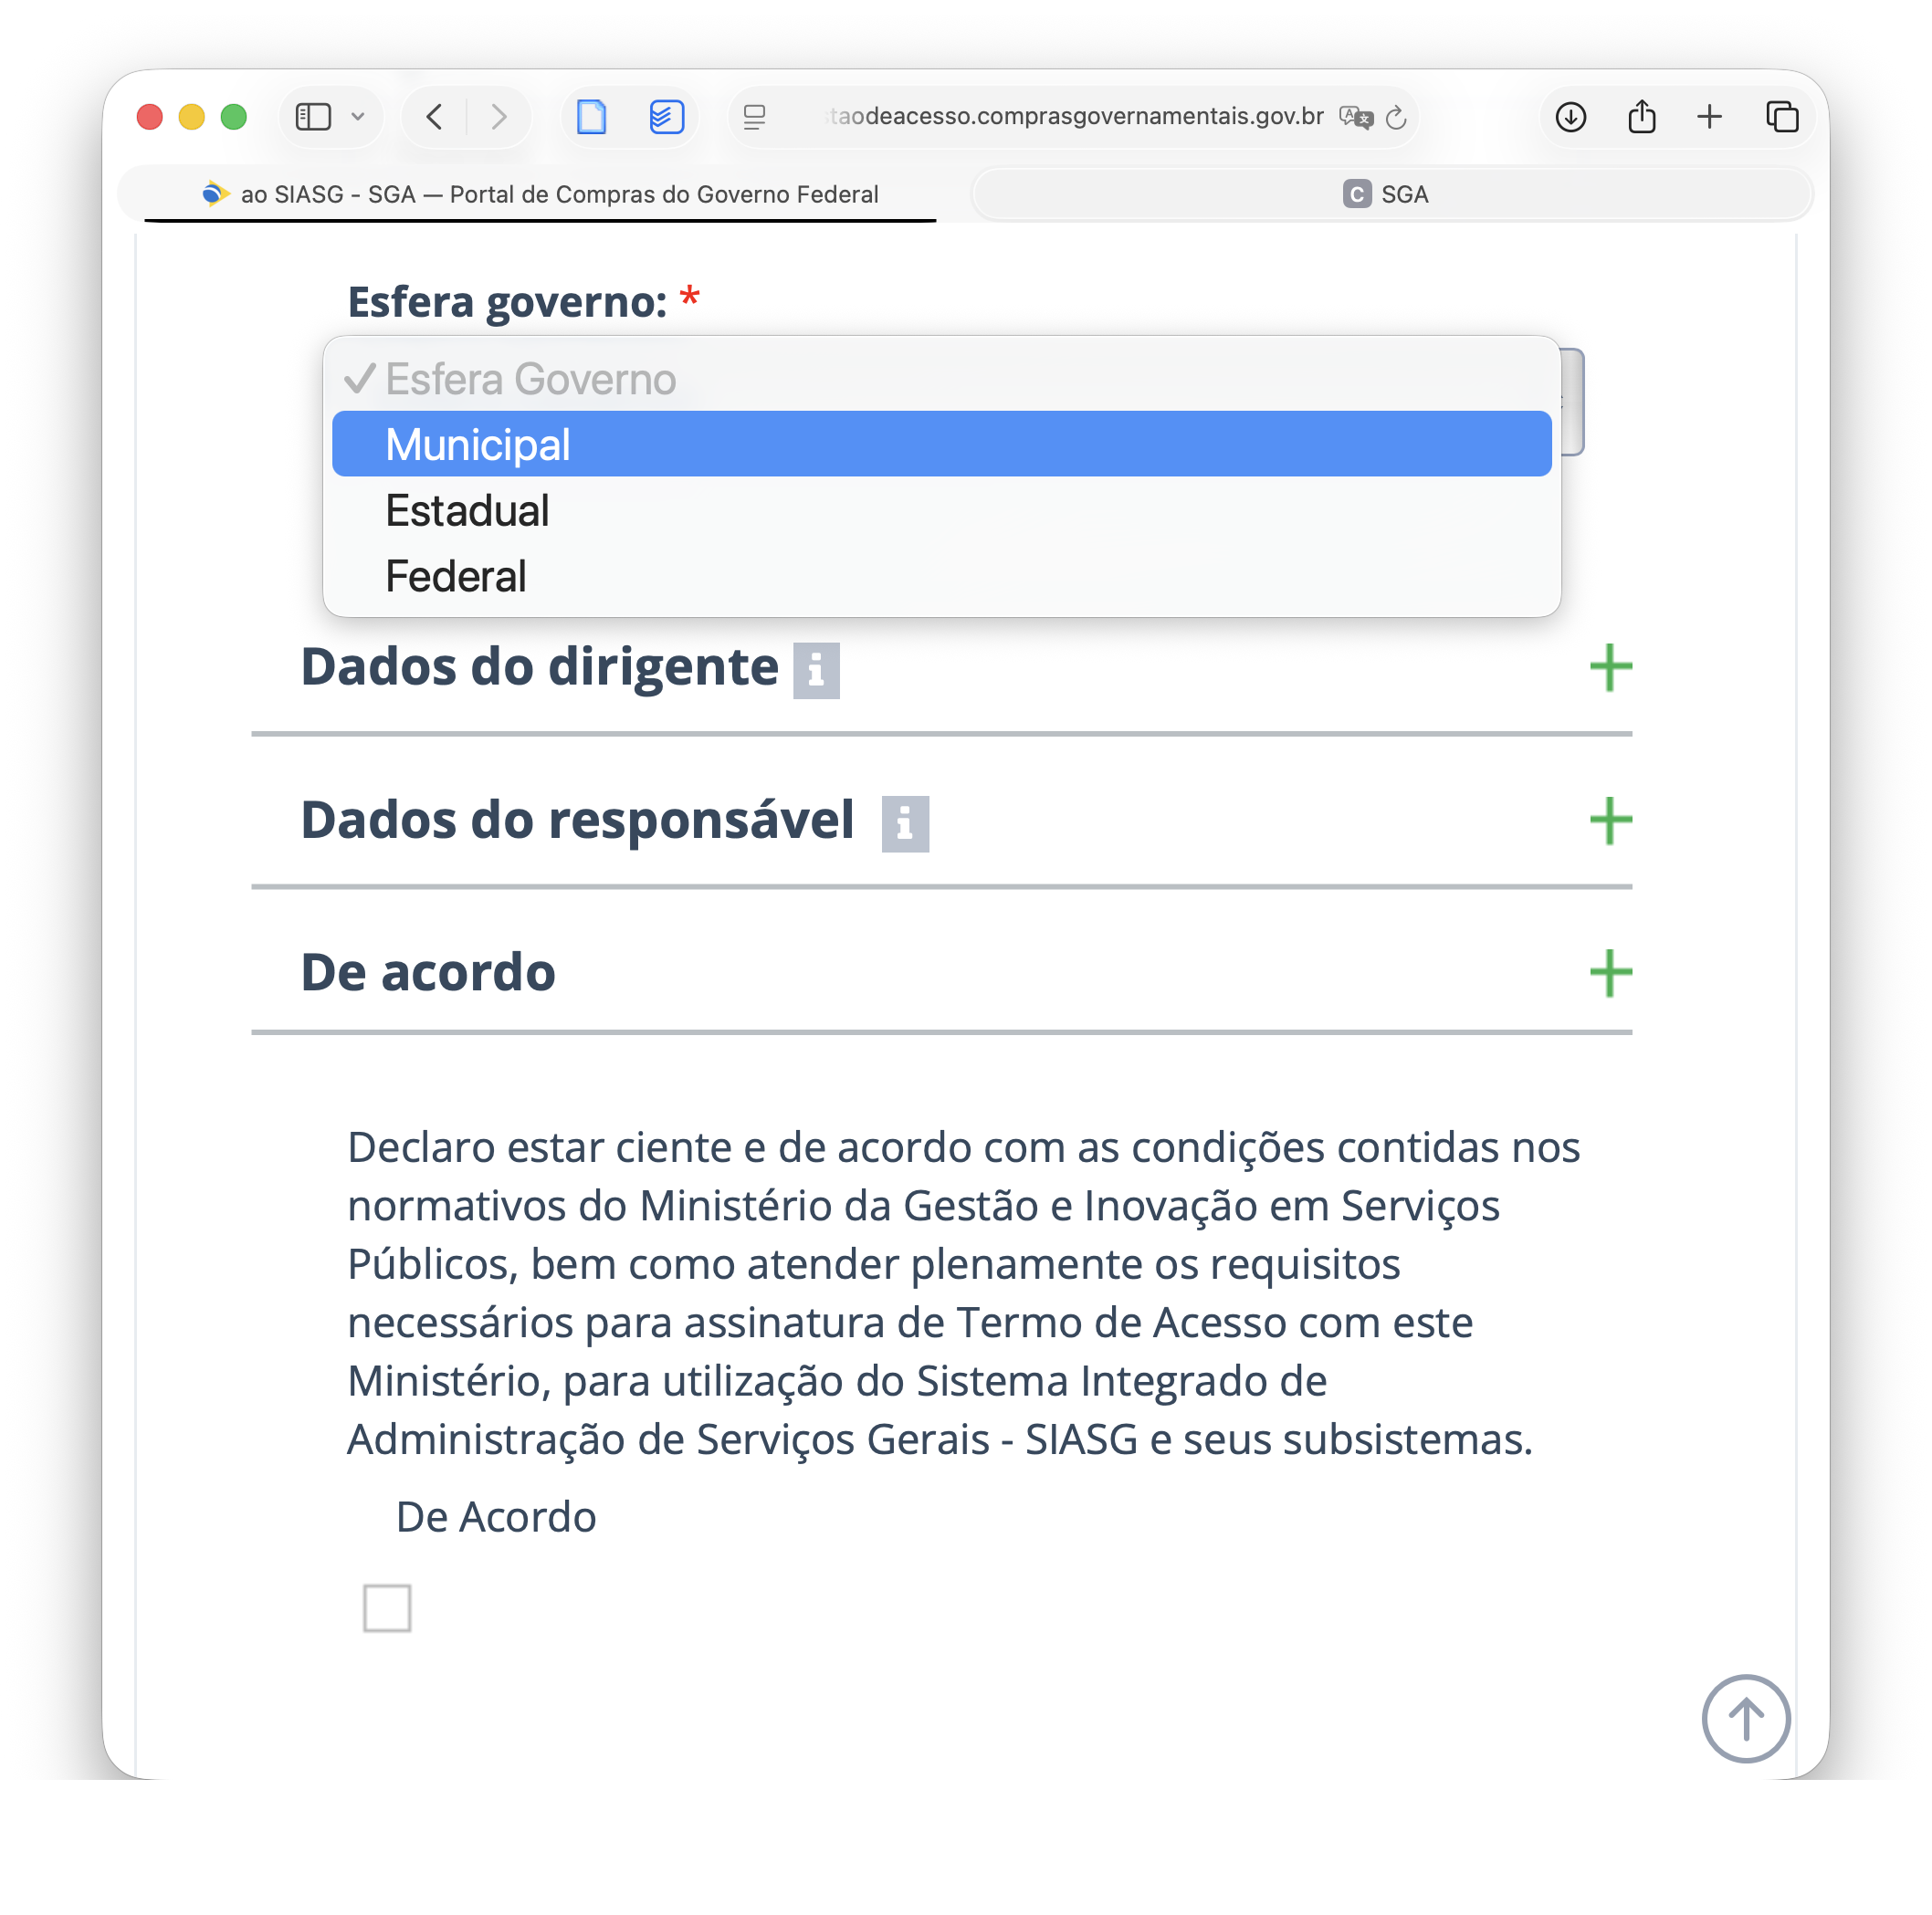

Slide 27
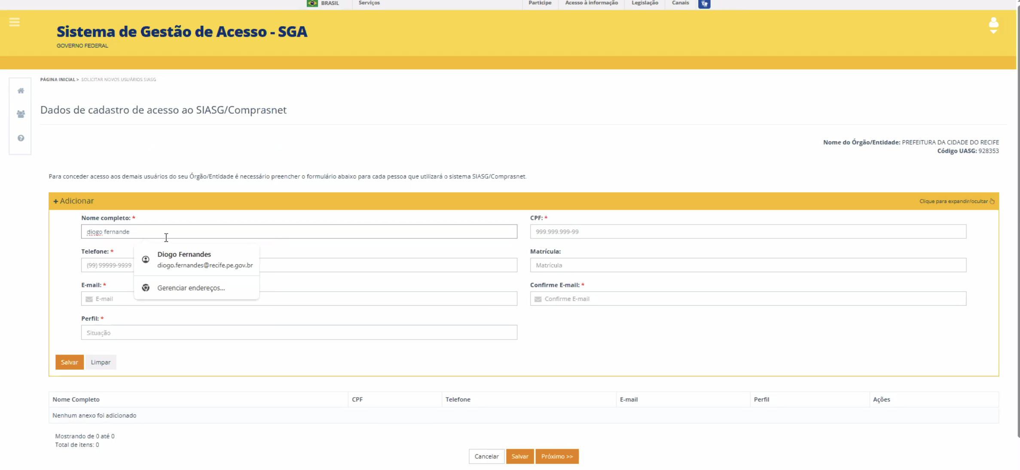

Slide 28
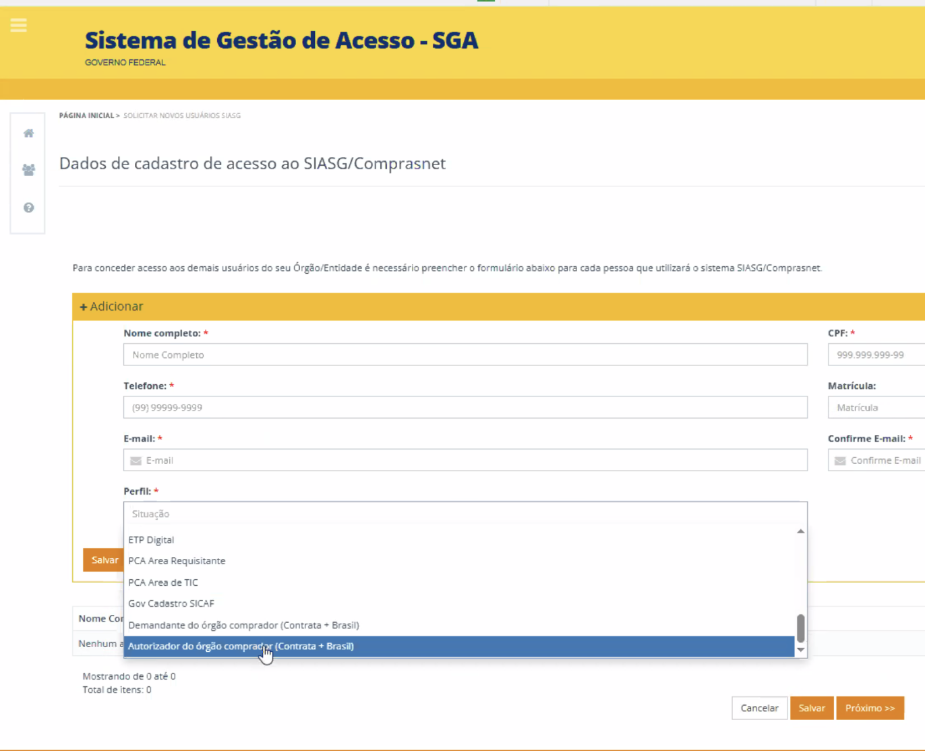

Slide 29
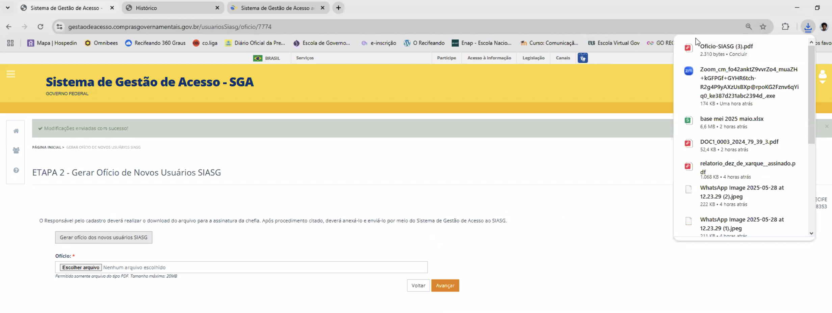

Slide 30
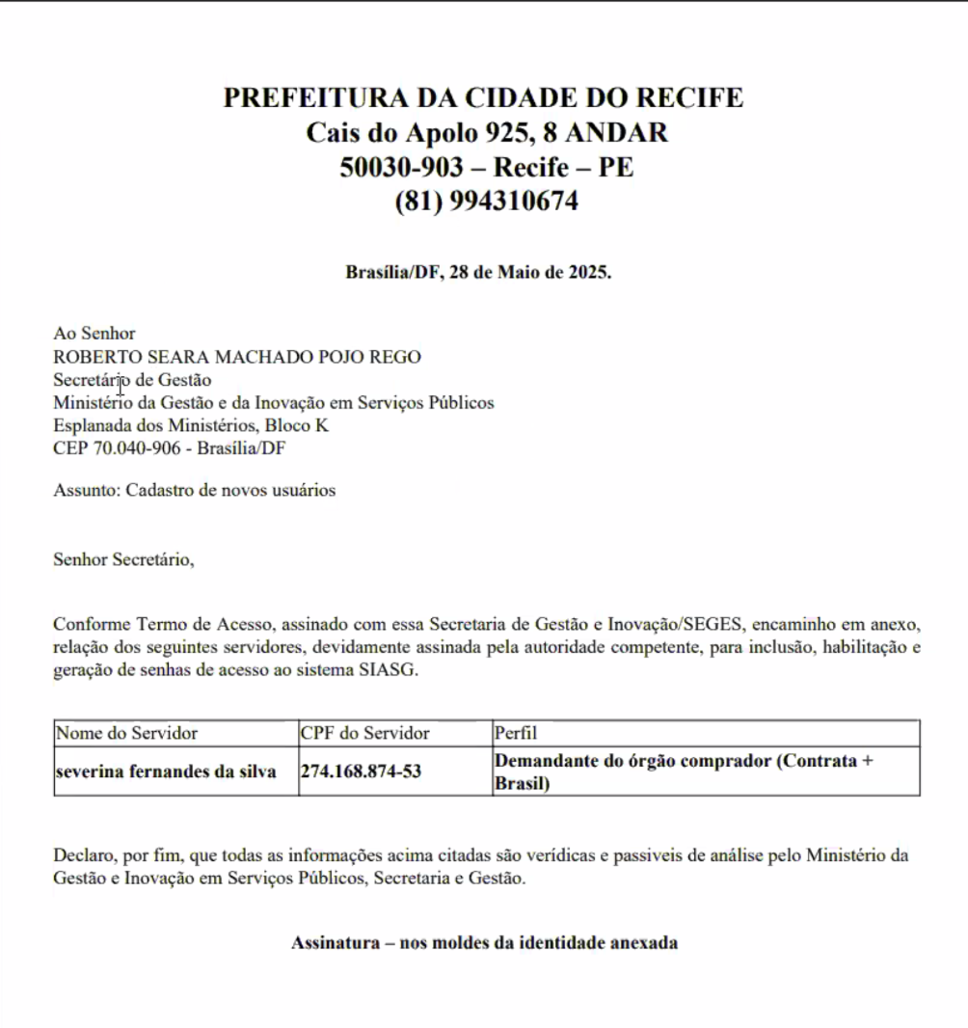

Slide 31
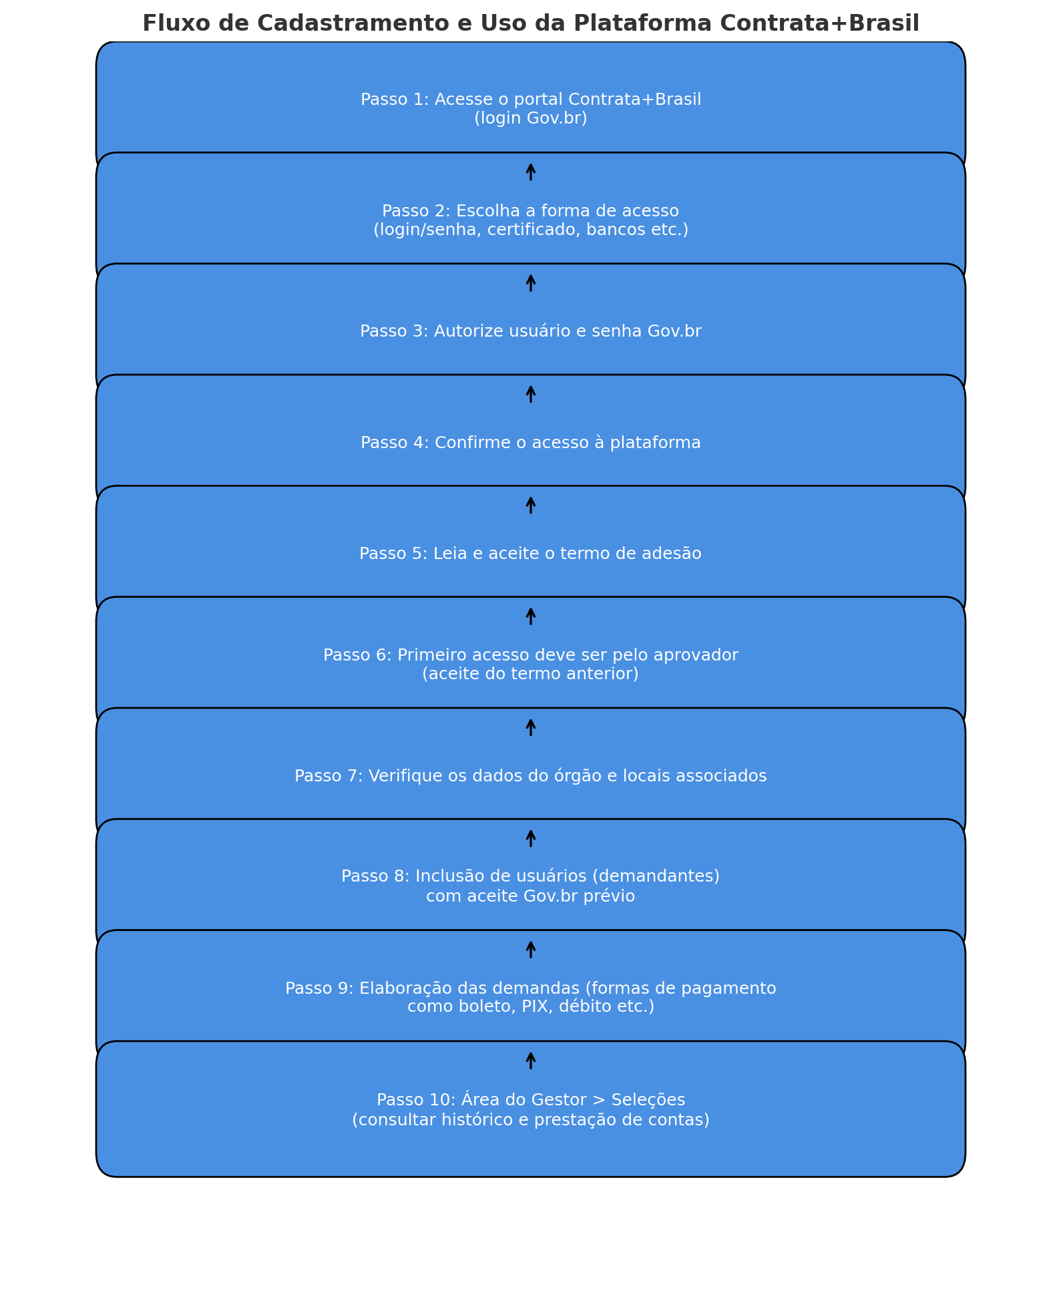
PDDE
https://digital.sebraers.com.br/produtos/estrategia/curso/contratabrasil-na-pratica-guia-para-gestores-municipais/

Slide 32
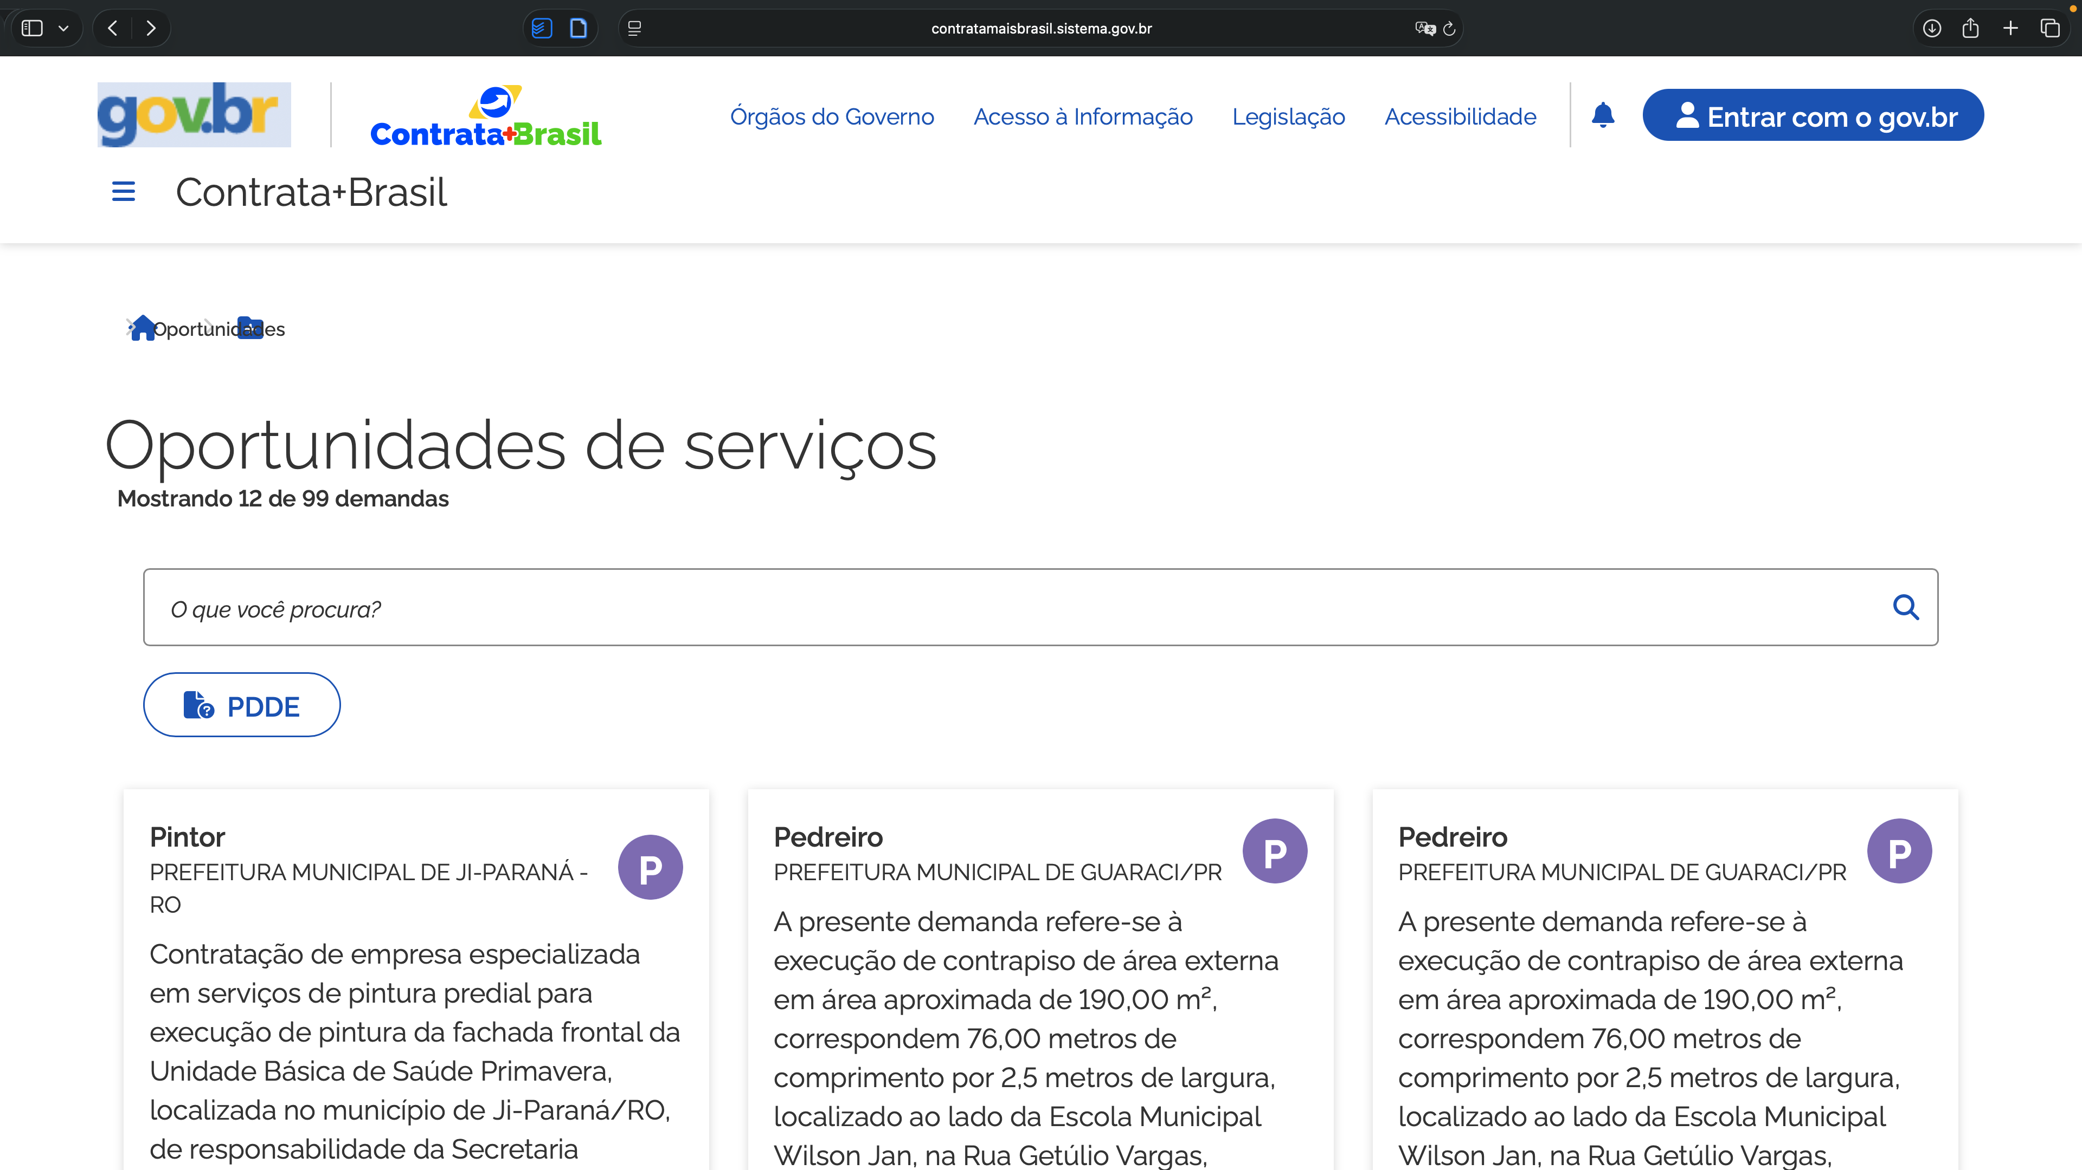
PDDE Passo 1
Acesse o portal Contrata+Brasil (LoginGov.br)

Slide 33
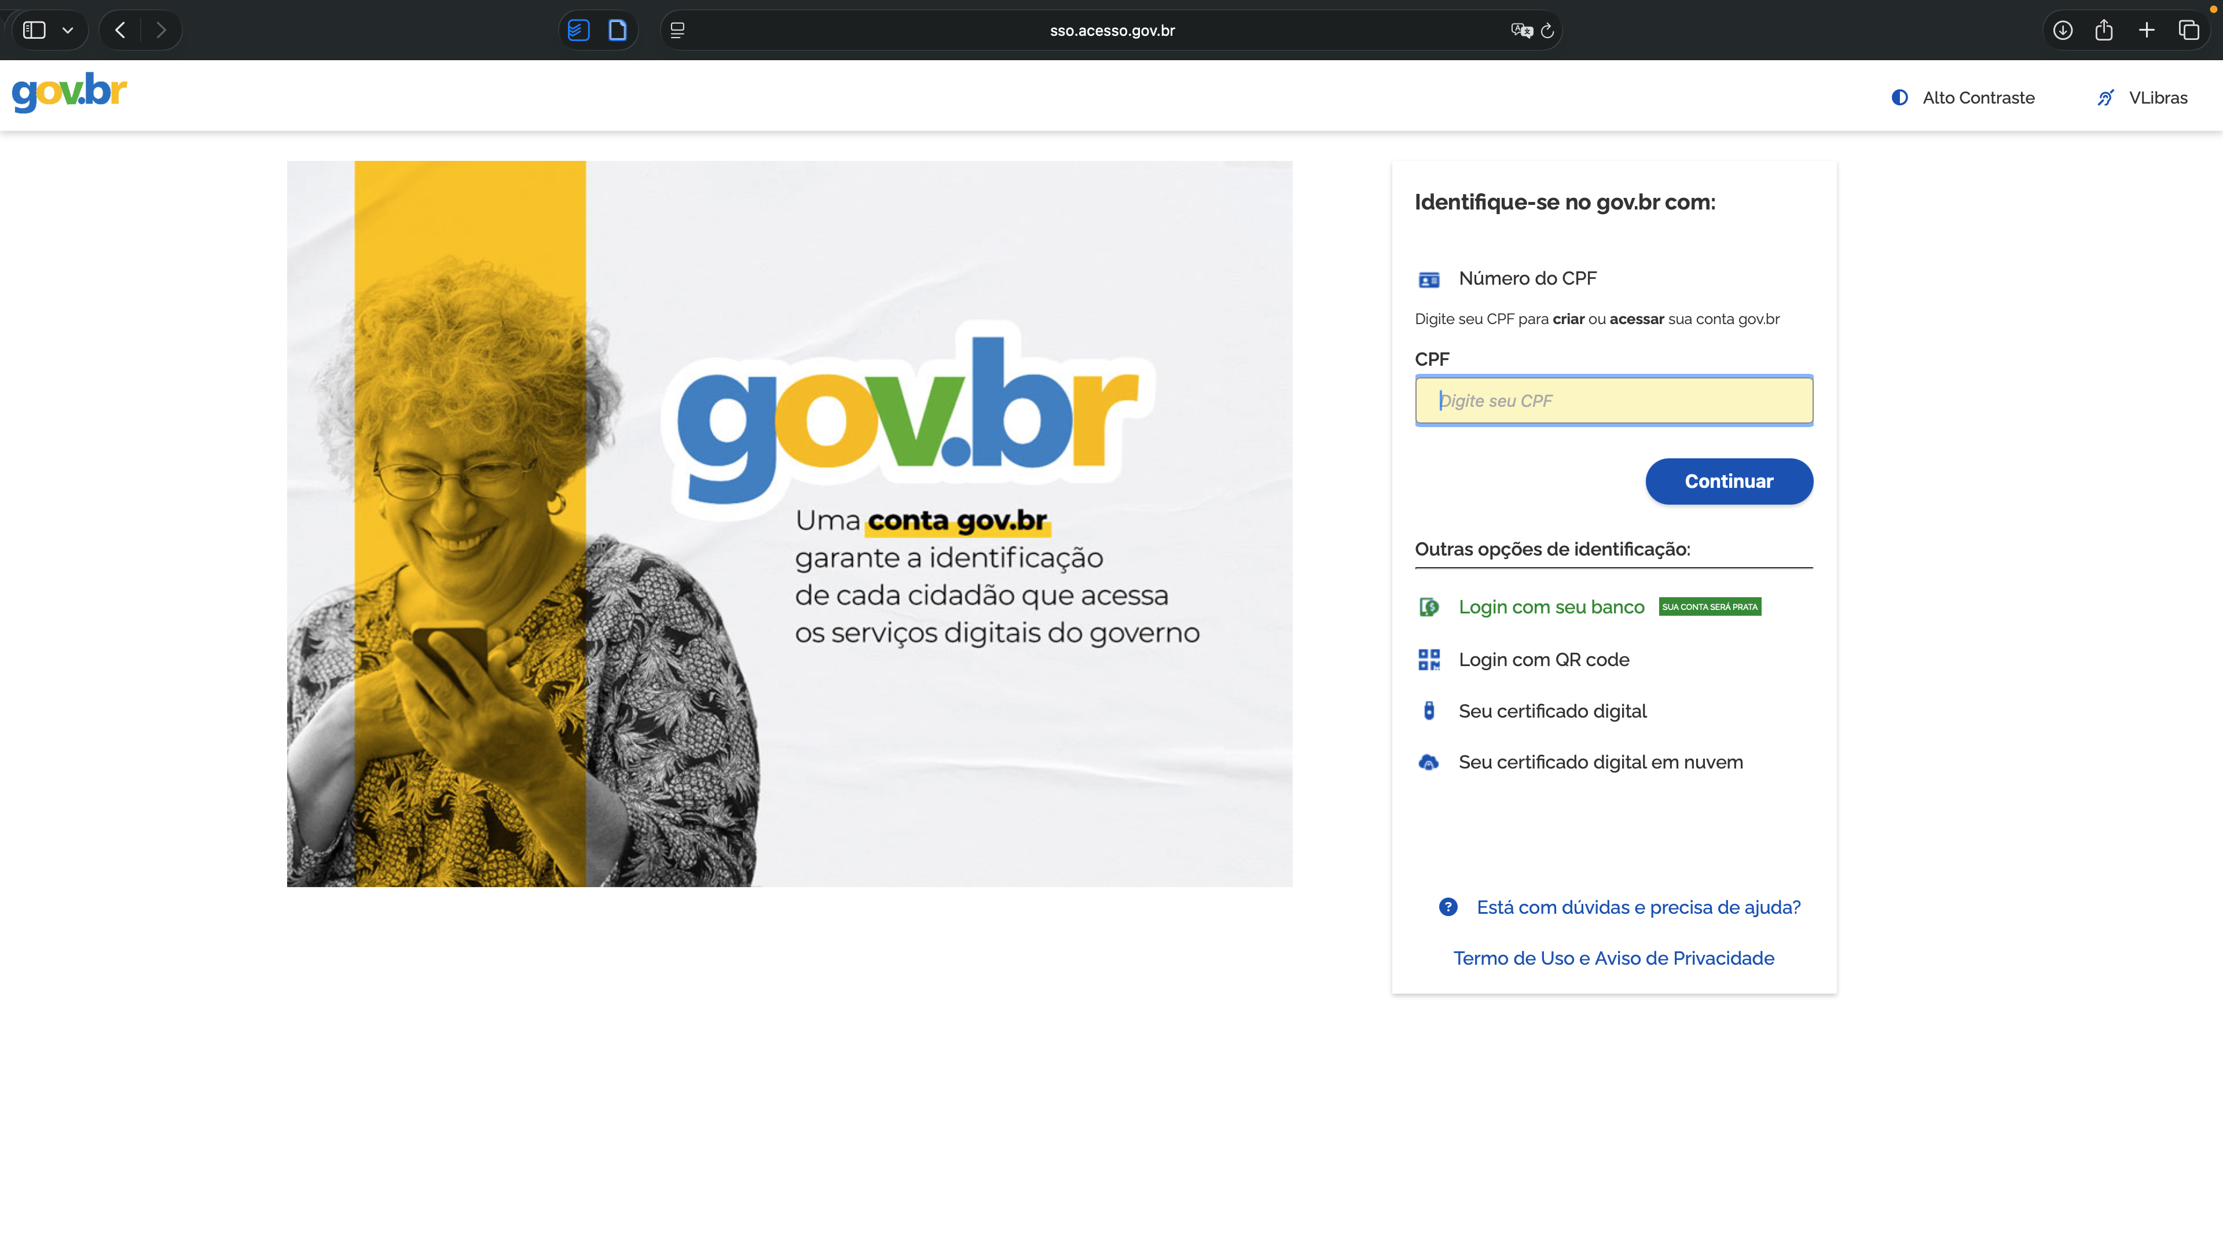
PDDE Passo 2
Escolha a forma de Acesso
Login/Senha, certificado, banco, etc

Slide 34
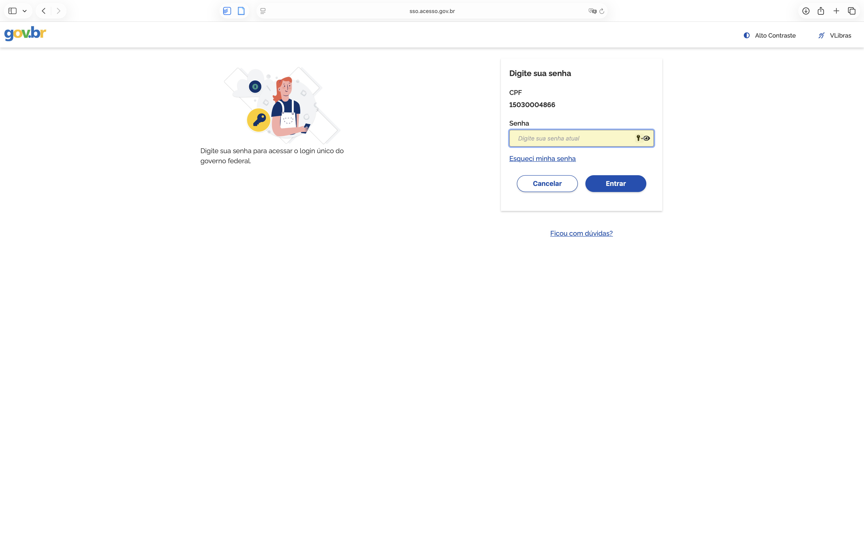
PDDE Passo 3
Autorize o usuário e senha do Gov.br

Slide 35
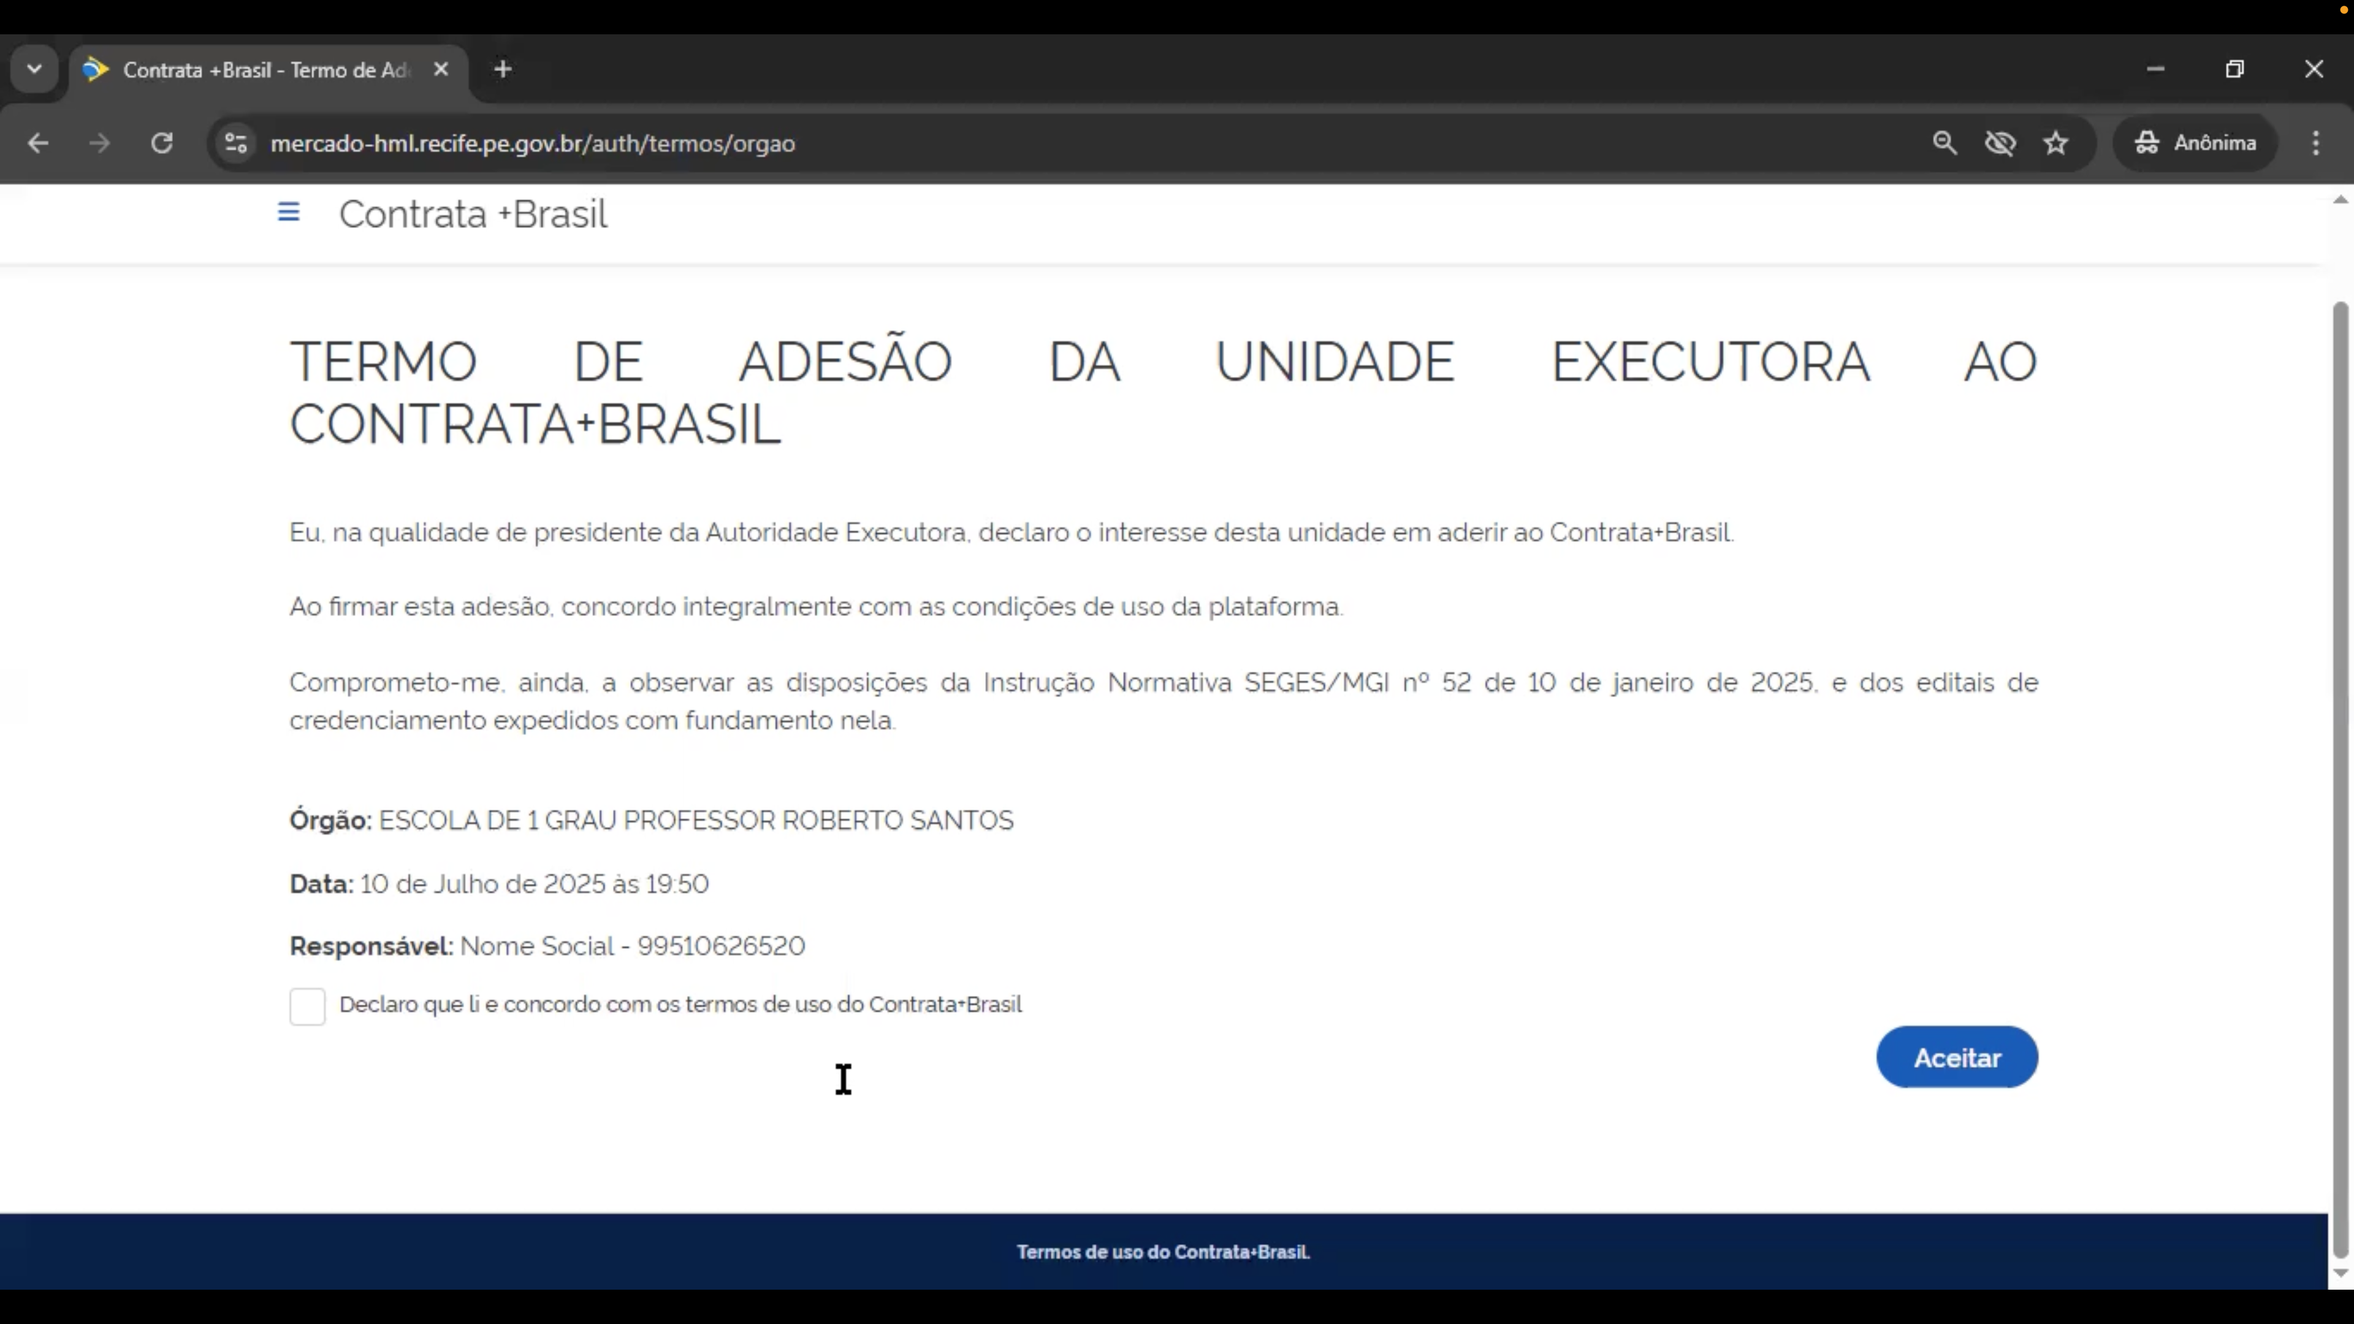
PDDE Passo 4
Confirme o acesso à plataforma

Slide 36

PDDE Passo 5
Leia e aceite o termo de adesão

Slide 37
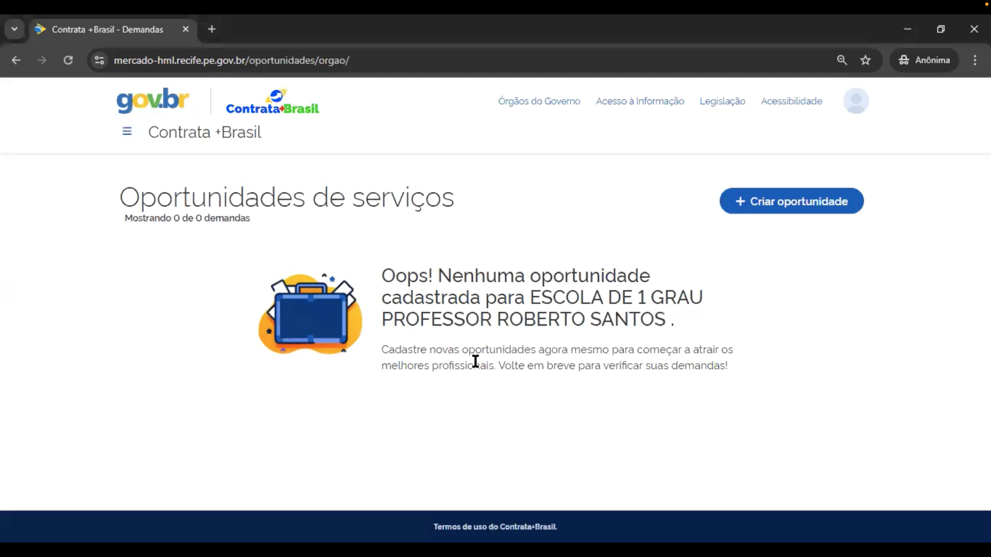
PDDE Passo 6
ATENÇÃO: O PRIMEIRO ACESSO DEVE ER PELO APROVADOR

Slide 38
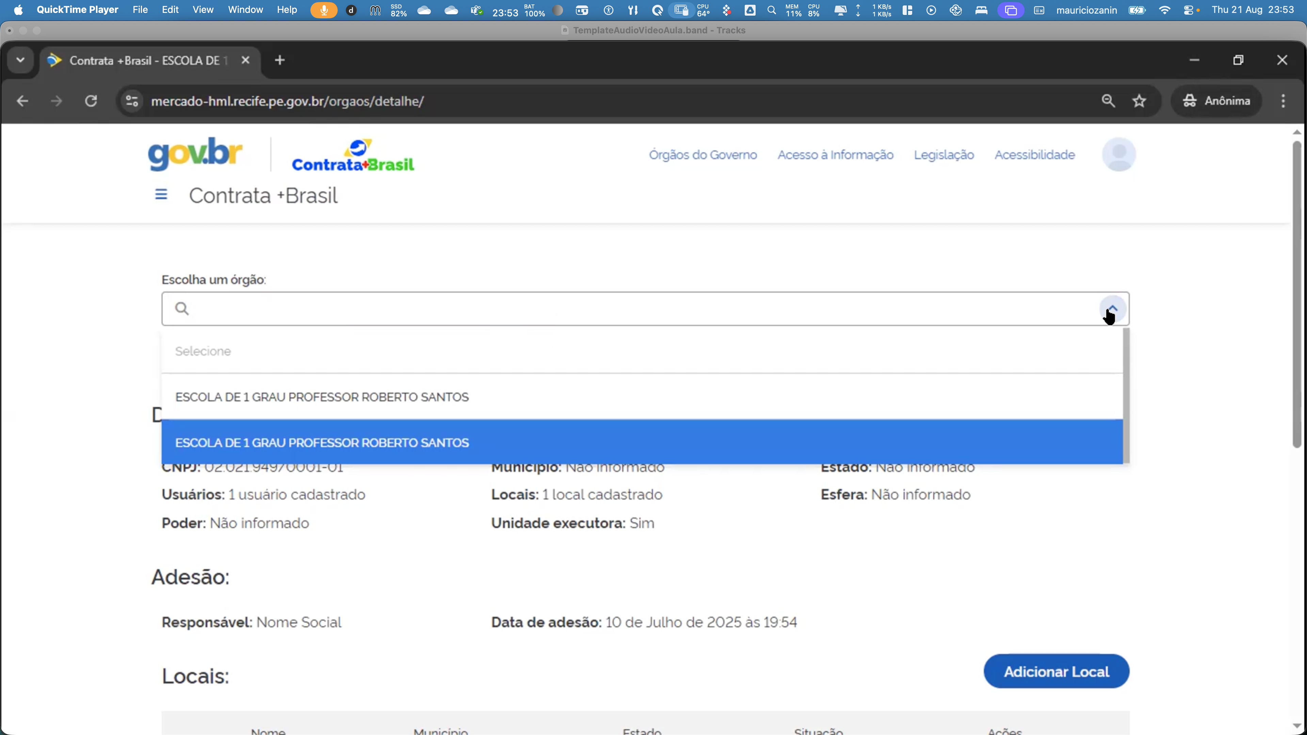
PDDE Passo 7
Verifique os dados do órgão associado

Slide 39
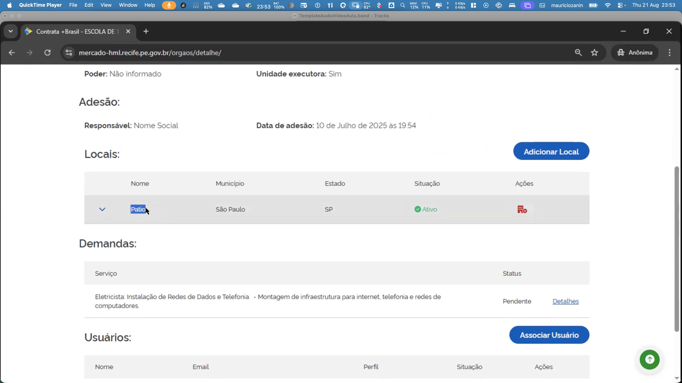
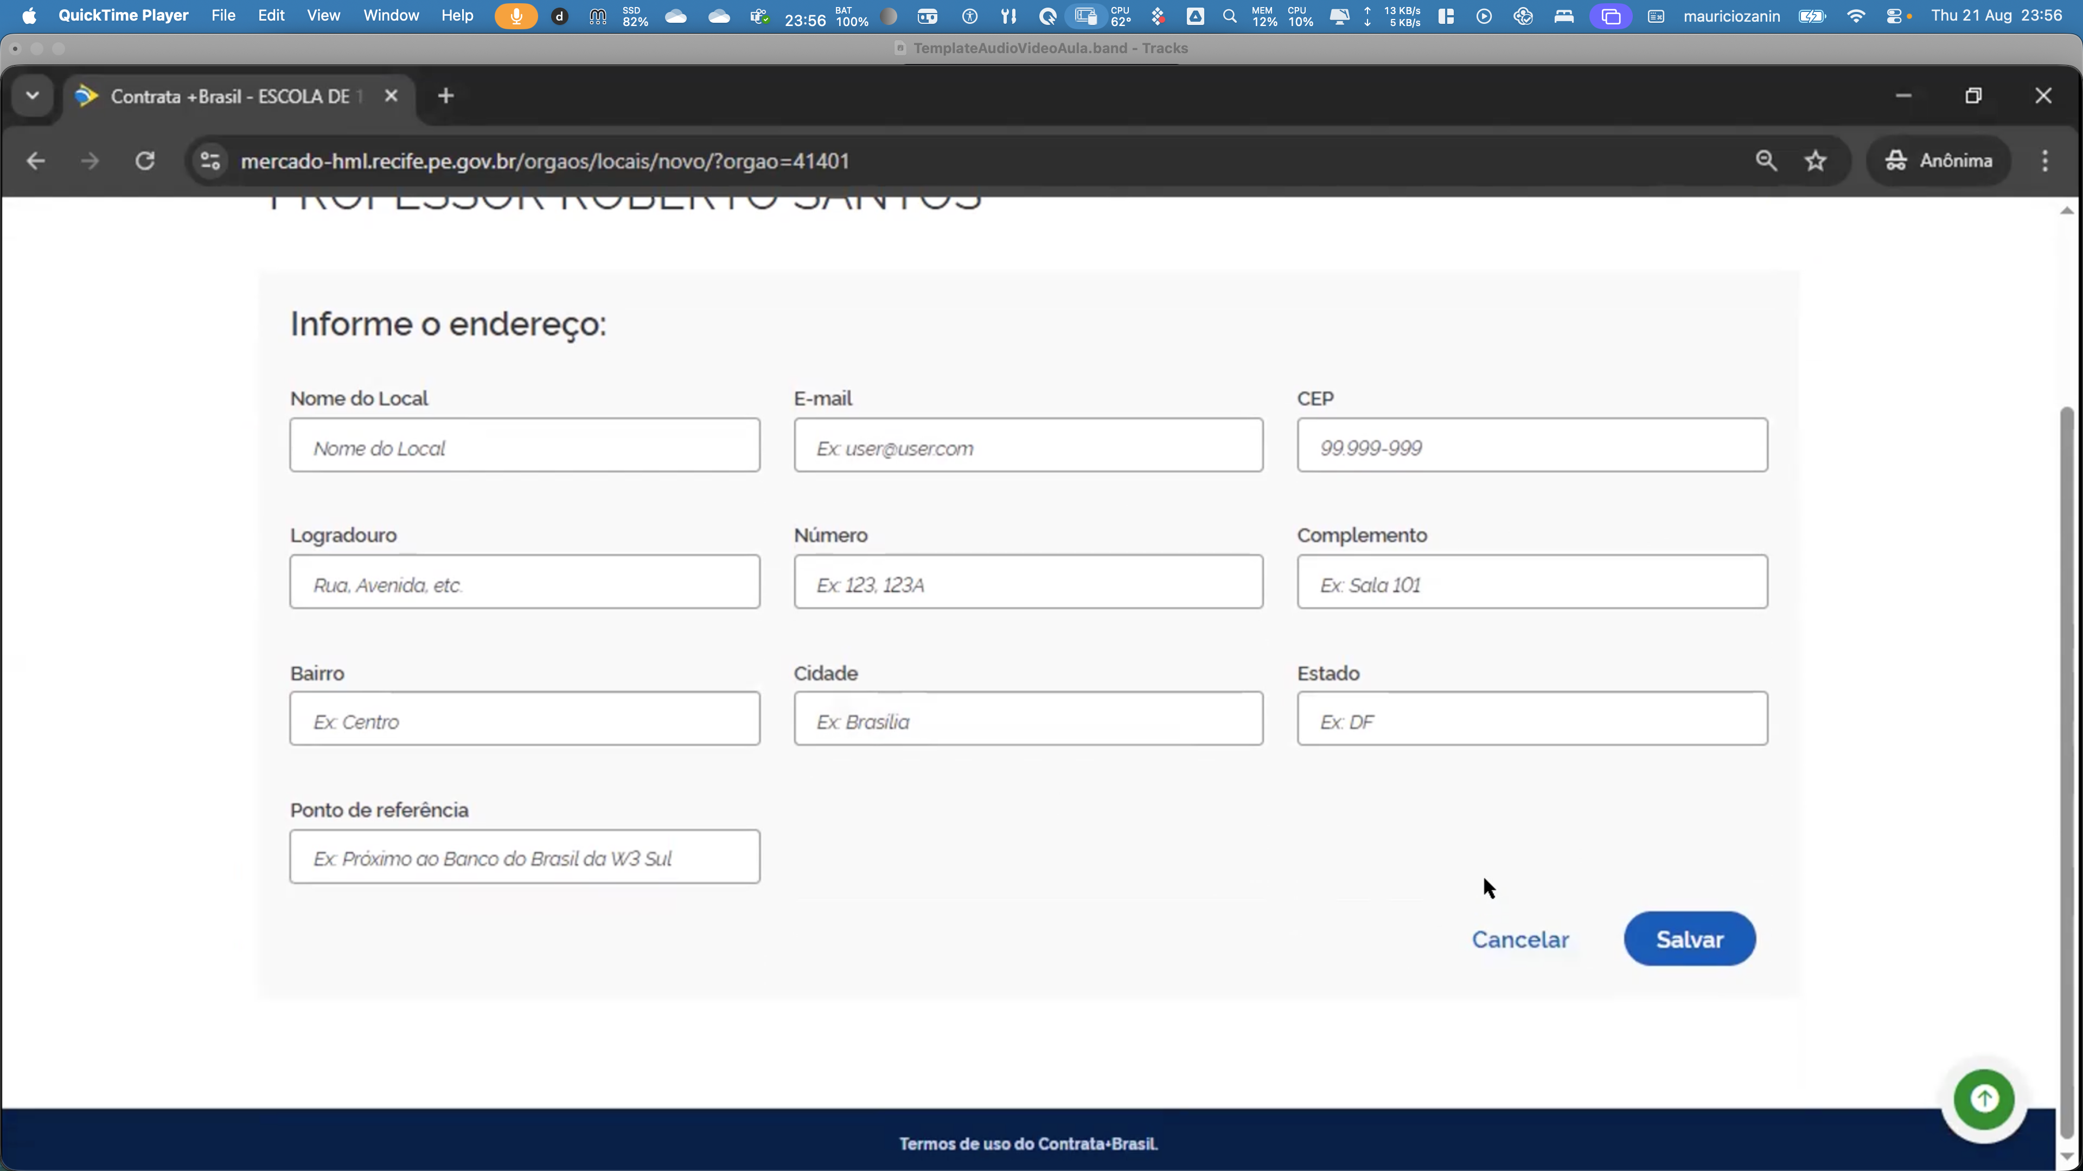
PDDE Passo 7
VERIFIQUE OS DADOS DO ÓRGÃO E LOCAIS ASSOCIADOS

Slide 40
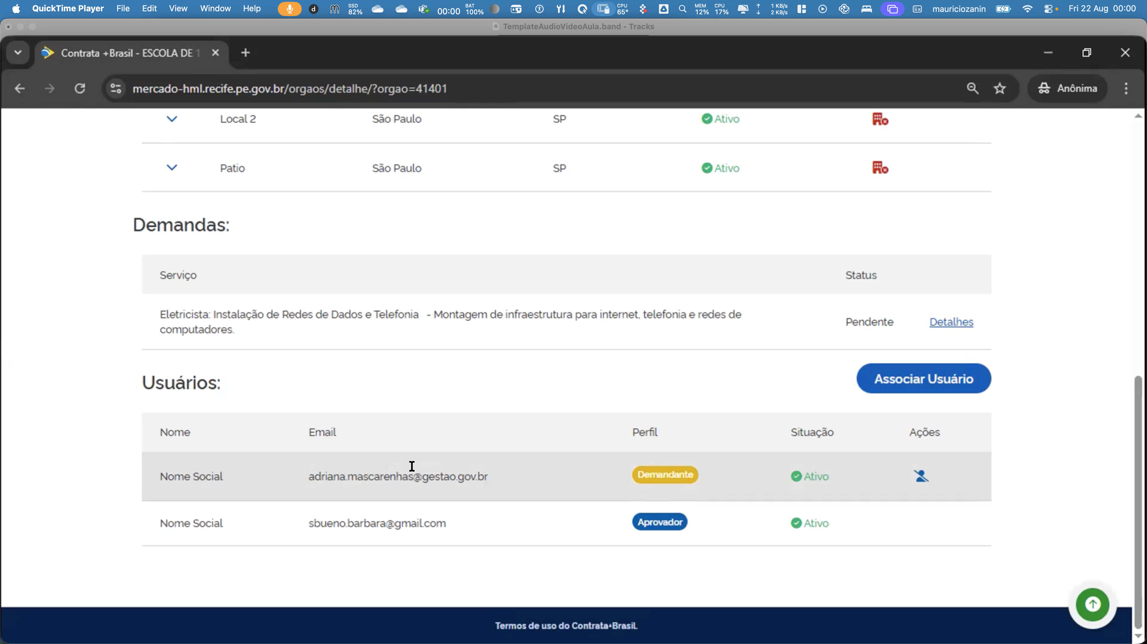
PDDE Passo 8
INCLUSÃO DE USUÁRIOS DEMANDANTES.
Atenção: antes de ser incluído em uma unidade executora cada usuário demandante deve acessar a plataforma Contrata+Brasil e fazer o login com o Gov.br na página do sistema, aceitando os termos de acesso. ( Somente assim o seu CPF poderá ser associado à plataforma para realizar transações)

Slide 41
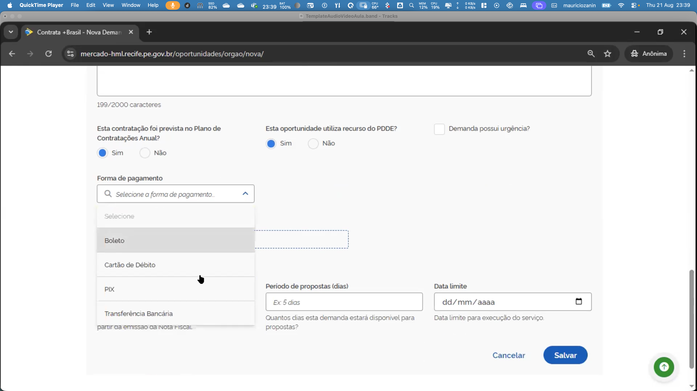
PDDE Passo 9
Elaboração, aprovação e lançamento das demandas no Portal.
Indicar formas de pagamento como Boleto, PIX , Cartão de Débito (segundo as regras do PDDE)

Slide 42
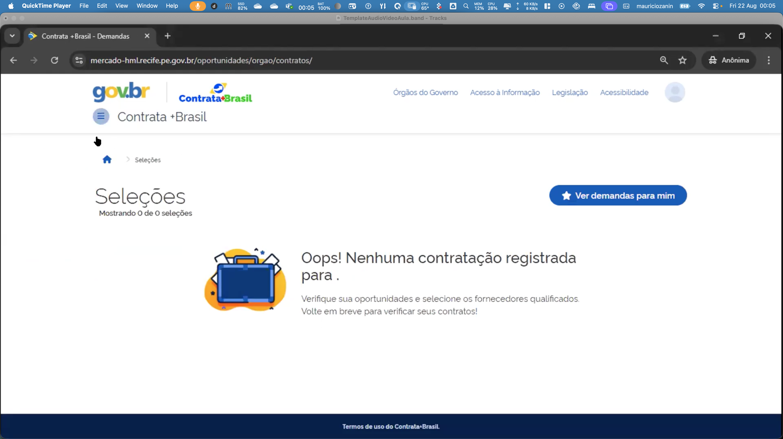
PDDE Passo 10
Acessar GESTOR>SELEÇÕES
( Para consultar histórico e prestação de contas))

Slide 43


Publicar Oportunidades

Slide 44

Publicar Oportunidades
Passo 1 - Acesse gov.br/contratamaisbrasil e clique no banner da página inicial.

Slide 45
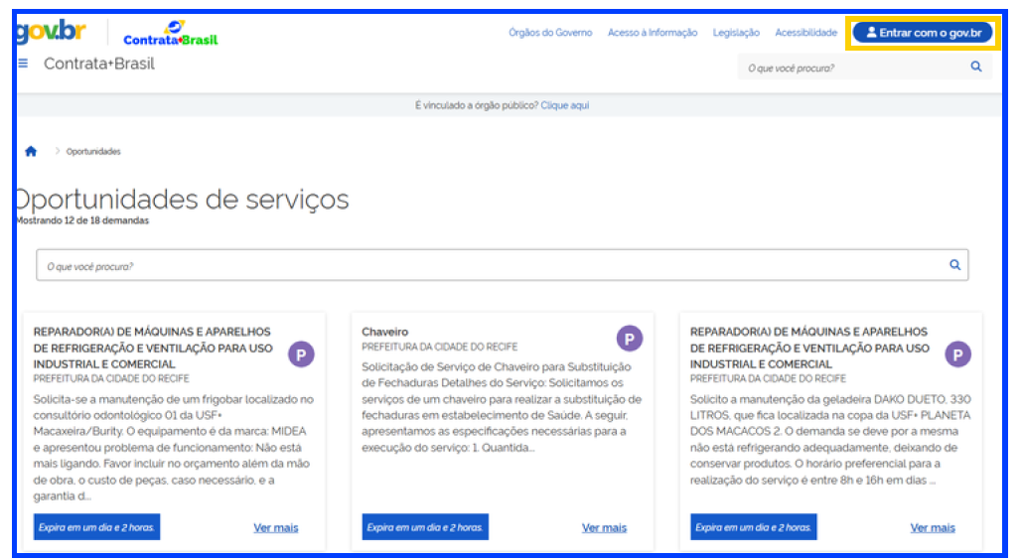
Publicar Oportunidades
Passo 2 - Em seguida, clique em “Entrar com o gov.br”

Slide 46
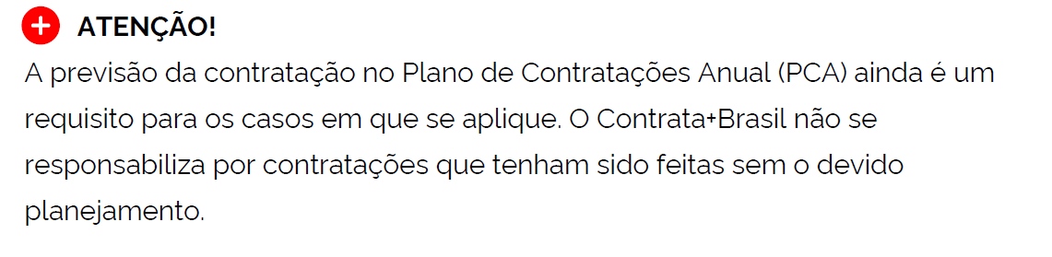
Publicar Oportunidades

Slide 47
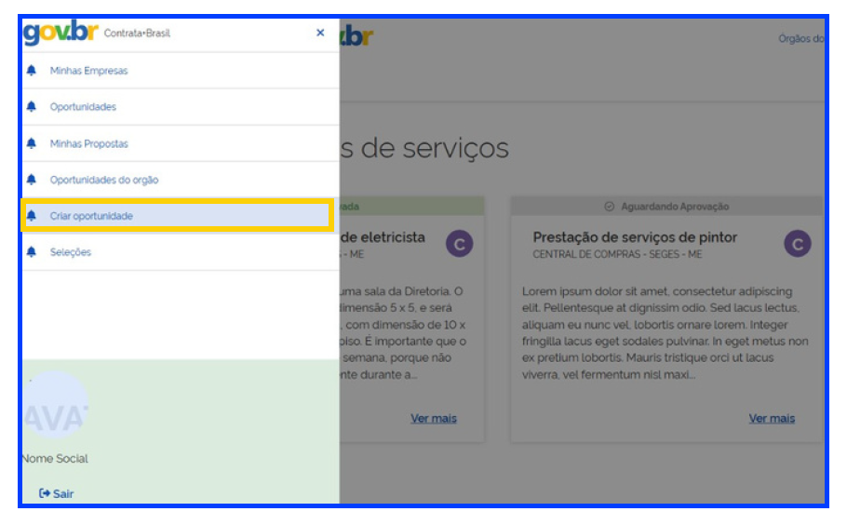
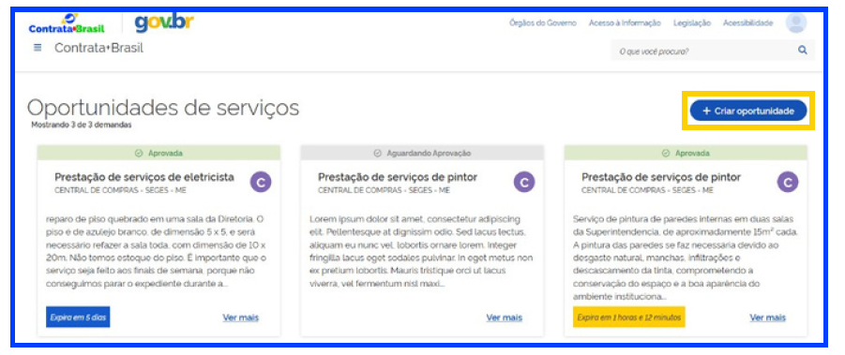
Publicar Oportunidades
Passo 3 - Para iniciar a criação da oportunidade, clique em “+ Criar oportunidade”.
OU

Slide 48
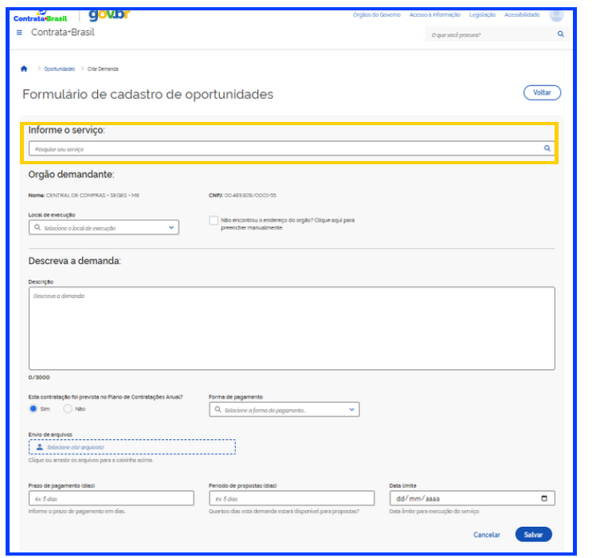
Publicar Oportunidades
Passo 4 – Preencha o Formulário (Apenas manutenção e pequenos reparos – Realizados por MEI)
Digite palavras-chave na barra de pesquisa para encontrar o serviço entre as opções do catálogo (Catser).
O Formulário de cadastro de oportunidades corresponde a um Documento de Formalização de Demanda (DFD).
Conforme a Instrução Normativa SEGES nº 52/2025, o seu órgão ou entidade está dispensado da elaboração de Estudo Técnico Preliminar (ETP), Análise de Riscos, Termo de Referência (TR) e Edital de Contratação para contratações realizadas no Contrata+Brasil.
*Descrição da demanda é o campo mais importante

Slide 49
Publicar Oportunidades
Passo 4 – Preencha o Formulário
A forma e o prazo para pagamento também são de decisão do órgão ou entidade compradores. O prazo para pagamento não poderá ser superior a 30 dias.

Slide 50
Publicar Oportunidades
Passo 4 – Preencha o Formulário
Após o preenchimento completo do Formulário de cadastro de oportunidades, clique em “Salvar”, no canto inferior direito da tela.
A demanda será encaminhada para aprovação pela autoridade competente do seu órgão ou entidade.

Slide 51
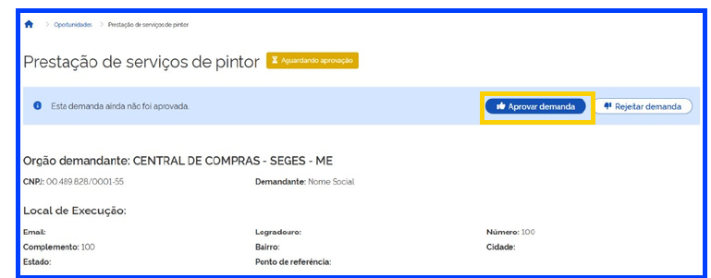
Publicar Oportunidades
Passo 5 - A autoridade competente poderá aprovar ou rejeitar a demanda.
No caso de rejeição, o agente demandante será informado.
Para aprová-la, clique em “Aprovar demanda”.

Slide 52
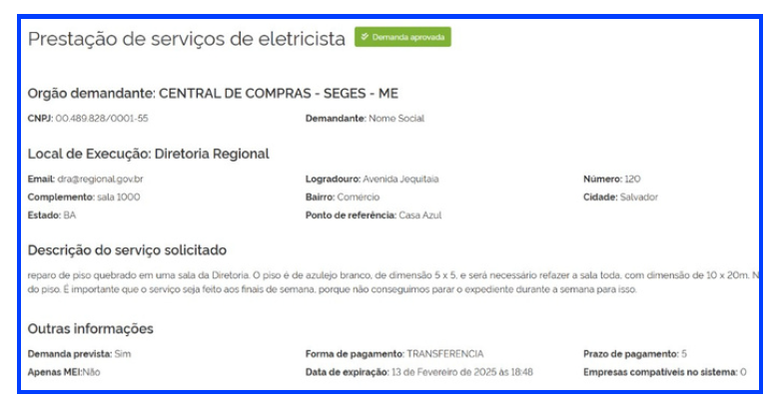
Publicar Oportunidades
Passo 5 - A autoridade competente poderá aprovar ou rejeitar a demanda.
Após a aprovação da demanda, aparecerá uma mensagem confirmando que ela foi aprovada. Com isso, a oportunidade ficará visível na plataforma Contrata+Brasil.

Slide 53
Publicar Oportunidades
Observação 1:
O órgão ou entidade deverá observar os procedimentos legais da sua competência quanto à reserva orçamentária para a publicação da oportunidade, considerando a observação anterior.

Slide 54

Publicar Oportunidades
Será disparado um Whatsapp para os fornecedores cadastrados na plataforma daquele município.

Slide 55
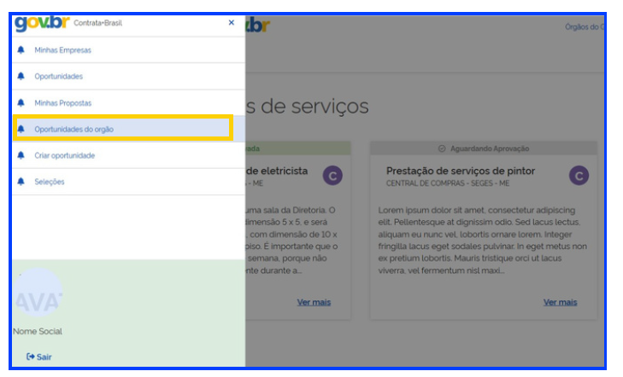
Publicar Oportunidades
Passo 6 – Clique no menu “Oportunidades do Órgão”.

Slide 56
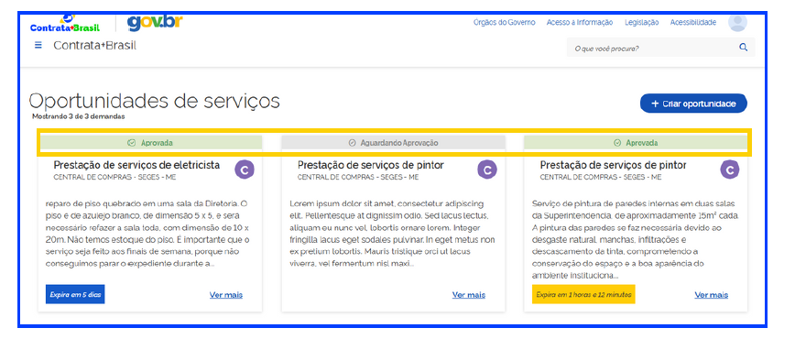
Publicar Oportunidades
Status da Oportunidade
Aguardando aprovação - Isso indica que a demanda está no ambiente do autorizador para aprová-la.
Aprovada - Nesse caso, a oportunidade já está publicada e recebendo propostas.
Em processo de seleção - Com esse status, o período de envio de propostas terminou e o órgão ou entidade está em processo de seleção do fornecedor.
Selecionada! Em execução - Nesse caso, a seleção já está finalizada e o órgão pode iniciar o procedimento de contratação e execução.
Avaliação finalizada - serviço já foi realizado e o órgão já avaliou no sistema.

Slide 57
Publicar Oportunidades
Observação:
Durante o período de recebimento das propostas , o órgão ou entidade comprador não terá informação a respeito dos fornecedores que estão apresentando propostas.

Slide 58
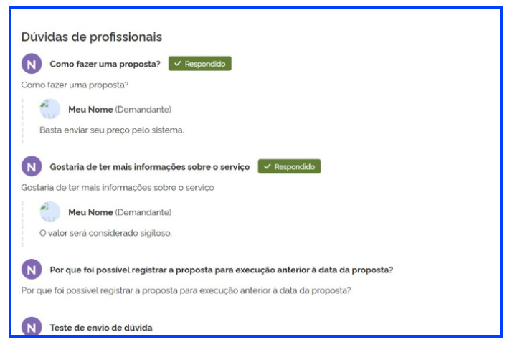
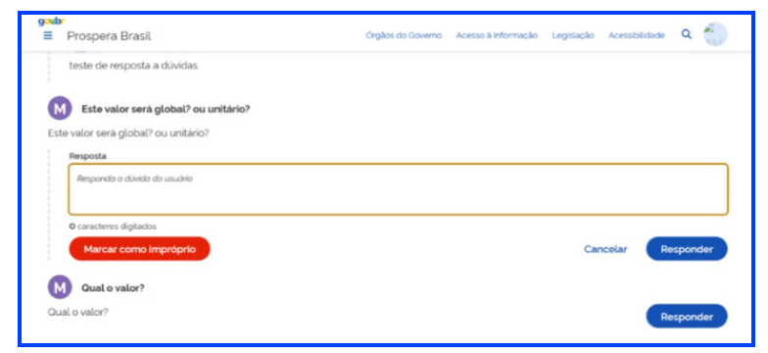
Publicar Oportunidades
Passo 7 – Monitoramento das Propostas
Se houver questionamentos, eles aparecerão em “Dúvidas de profissionais”.
Para respondê-las, clique em “Responder”.
Atenção:
As dúvidas encaminhadas pelos fornecedores e as respostas do órgão ou entidade ficarão visíveis para todos somente quando o órgão público as responderem.

Slide 59

Seleção de Fornecedor
Decorrido o prazo para apresentação de proposta pelos fornecedores interessados, é momento de o órgão ou entidade selecionar a proposta mais vantajosa para a Administração Pública.

Slide 60
Seleção de Fornecedor
Proposta no valor de até R$ 12.545,11.

Slide 61
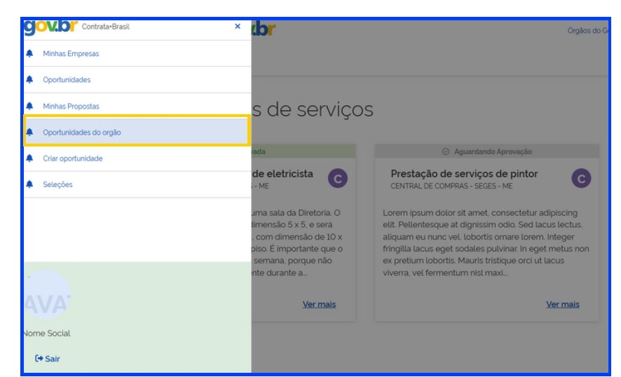
Seleção de Fornecedor
Passo 1 – Clique no menu “Oportunidades do Órgão”.
O agente de contratação deve analisar a proposta e selecionar a de maior vantajosidade para a administração.

Slide 62
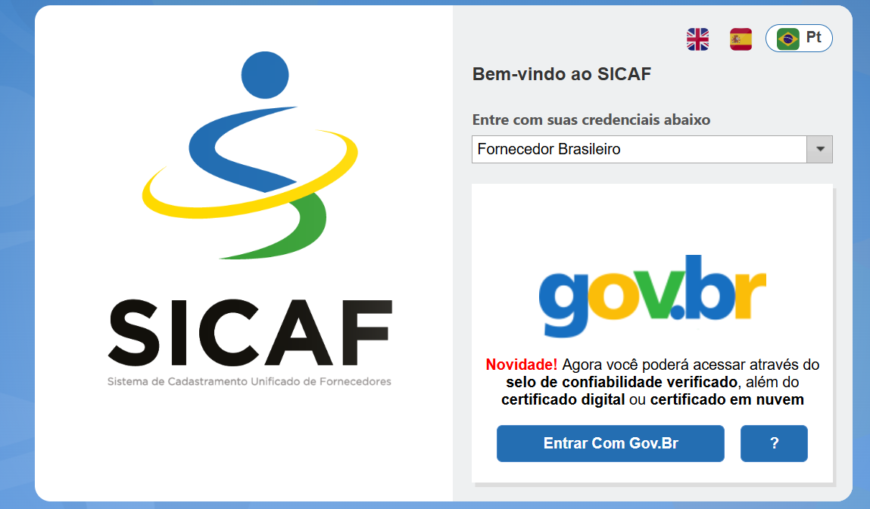
Seleção de Fornecedor
Passo 2 – conferir as documentações disponibilizadas no Sistema de Cadastro Unificado de Fornecedores (Sicaf)
ATENÇÃO:
O órgão ou entidade não deverá pedir nenhum documento adicional para a habilitação.
Se necessário, é possível conferir o edital e as documentações solicitadas.
https://www3.comprasnet.gov.br/sicaf-web/index.jsf

Slide 63
Seleção de Fornecedor
Passo 2 – Conferir as documentações disponibilizadas no Sistema de Cadastro Unificado de Fornecedores (Sicaf)
Observação:
Se alguma certidão estiver vencida, o órgão ou entidade poderá contatar o fornecedor para regularização
Prazo de até 2 (dois) dias úteis
(item 4.7.1, edital de credenciamento)

Slide 64

Seleção de Fornecedor
Passo 3 – Se a situação do fornecedor estiver regular, o órgão ou entidade selecionará o fornecedor.

Slide 65

Seleção de Fornecedor
Passo 4 – Se a situação do fornecedor estiver regular, o órgão ou entidade selecionará o fornecedor.
Caso a proposta mais viável para a administração não seja a que ficou em primeiro lugar (a de menor valor), o órgão deverá justificar sua escolha.

Slide 66
Seleção de Fornecedor
Passo 5 – Aprovação pela Autoridade Competente
Se aprovada, a inexigibilidade será publicada no PNCP com a informação do fornecedor vencedor.
O órgão ou entidade poderá gerar um PDF como resumo do processo de contratação.

Slide 67

Contratar e Avaliar Fornecedor
PRESTAÇÃO DO
SERVIÇO
AVALIAÇÃO DO FORNECEDOR
CONTRATAÇÃO

Slide 68

Para o fornecedor

Slide 69

Como se Inscrever na Plataforma ?

Slide 70

Como se Inscrever na Plataforma ?
Passo 1 – ACESSE A PÁGINA DA PLATAFORMA

Slide 71
Como se Inscrever na Plataforma ?
Passo 2 – CLIQUE NO BANNER DA PÁGINA INICIAL

Slide 72

Como se Inscrever na Plataforma ?
Passo 3 – CLIQUE EM “Entrar com gov.br” e
FAÇA LOGIN
Se você ainda não tem cadastro no gov.br, vai precisar fazer. Digite seu CPF e siga as etapas para se cadastrar.

Slide 73

Como se Inscrever na Plataforma ?
Passo 3 – CLIQUE EM “Autorizar”

Slide 74

Como se Inscrever na Plataforma ?
Passo 4 – Na página inicial, clique no menu localizado no canto superior esquerdo

Slide 75

Como se Inscrever na Plataforma ?
Passo 5 – Clique no menu “Minhas Empresas”

Slide 76

Como se Inscrever na Plataforma ?
Passo 5 – Clique no menu “Inscrever empresa”

Slide 77

Como se Inscrever na Plataforma ?
Passo 6 – Digite o CNPJ
Integração automática ao Sistema de Cadastramento Unificado de Fornecedores - SICAF
Os dados da sua empresa serão automaticamente preenchidos.

Slide 78
Como se Inscrever na Plataforma ?
Uma forma importante de comunicação da plataforma com você é o whatsapp.
Certifique-se que o número que você inseriu no campo “Telefone” é o que você usa para receber mensagens dessa plataforma.

Slide 79

Como se Inscrever na Plataforma ?
Passo 7 – Cadastre as linhas de fornecimento
Clique na setinha no canto direito e selecione os serviços que sua empresa realiza.

Slide 80

Como se Inscrever na Plataforma ?
Ainda, em respeito aos seus dados, você precisa marcar se deseja autorizar o recebimento de informações dessa forma.

Slide 81
Como se Inscrever na Plataforma ?
Passo 7 – Cadastre as linhas de fornecimento
Clique em “Inscrever Empresa”

Slide 82

Como se Inscrever na Plataforma ?
Pronto! Sua empresa já está inscrita no Contrata+Brasil.

Slide 83

Apresentar Proposta de Serviço

Slide 84

Como apresentar proposta ?
Passo 1 – Clique em “Ver mais”

Slide 85

Como apresentar proposta ?
Passo 1 – Clique em “Ver mais”
Analise todas as informações antes de apresentar a proposta

Slide 86

Como apresentar proposta ?
Dúvidas ?
Se você tem dúvidas, no final da página poderá enviar suas dúvidas.
Sua dúvida ficará visível somente quando o órgão público a responder.

Slide 87

Como apresentar proposta ?
Passo 2 – Clique em “Fazer Proposta”

Slide 88

Como apresentar proposta ?
Passo 3 – Selecione uma empresa, para escolher o CNPJ
Caso tenha mais de uma empresa cadastrada, confira com qual empresa você quer dar uma proposta para aquela oportunidade.

Slide 89
Como apresentar proposta ?
Passo 4 – Informe o valor da Proposta
Na sua proposta devem estar incluídos todos os custos – material, transporte e serviço.
Nenhum valor adicional poderá ser pedido depois.
Nenhuma proposta poderá ser superior a R$ 12.545,11

Slide 90
Como apresentar proposta ?
Passo 5 – Informe o Prazo (em dias) para executar o serviço

Slide 91

Como apresentar proposta ?
Passo 6 – Aceite as declarações

Slide 92
Como apresentar proposta ?
Passo 7 – Envie os documentos adicionais (se solicitado pelo contratante)
Para o Governo Federal, não há
necessidade de apresentar documentos adicionais.

Slide 93
Como apresentar proposta ?
Passo 8 – Clique em “Enviar Proposta”

Slide 94
Como apresentar proposta ?
Pronto! Proposta enviada.

Slide 95
Como Alterar proposta ?
Observação:
Só é possível alterar o valor de uma proposta cadastrada enquanto estiver aberto o prazo para recebimento de propostas.

Slide 96

Como Alterar proposta ?
Passo 1 – Entre no menu e clique em “Minhas Propostas”

Slide 97

Como Alterar proposta ?
Passo 2 – Clique em “Ver mais”

Slide 98

Como Alterar proposta ?
Passo 3 – Clique no ícone de editar e concorde com as alterações.

Slide 99
Como Alterar proposta ?
Pronto! Proposta Alterada.

Slide 100
Análise de proposta
Depois de enviada a proposta e finalizado o período para envio de propostas, o órgão público começará a análise.
Assim que terminar o processo,
você saberá se foi selecionado.

Slide 101

Acompanhar proposta
Passo 1 – Clique no menu e clique em minhas propostas

Slide 102
Acompanhar propostas
Status da Oportunidade
Ativas- estão em período de recebimento de propostas
Em processo de seleção - Com esse status, o período de envio de propostas terminou e o órgão ou entidade está em processo de seleção do fornecedor.
Selecionada! Em execução - Nesse caso, a seleção já está finalizada e o órgão pode iniciar o procedimento de contratação e execução.
Avaliação finalizada - serviço já foi realizado e o órgão já avaliou no sistema.

Slide 103
Acompanhar propostas
Se você for o fornecedor selecionado para uma oportunidade, o órgão público entrará em contato contigo para os procedimentos de contratação.
Os documentos do Sistema de Cadastramento Unificado de
Fornecedores (Sicaf) devem estar todos regulares para a continuidade.

Slide 104
Prestação do Serviço
Após a prestação do serviço, você deverá emitir a nota fiscal e enviá-la para o órgão público.
A forma de pagamento e o prazo foram informados na descrição da oportunidade.

Slide 105




Maurício Zanin | 61 981321000
mauriciozanin@gmail.com
www.mauriciozanin.com/compartilhe

